Slide 1
We are ing
“WING_”
- 국하현
- 김민재
- 김진우

Slide 2
팀명: We Are ing
프로젝트 명: WING_
모든 팀원이 취업과
이루고픈 목표를 향해
계속해서 노력함을 의미
사용자들이 사이트를 통해
소비습관을 줄여
더 나은 경제활동을 향해
날아가길 바라는 마음으로 작명

Slide 3

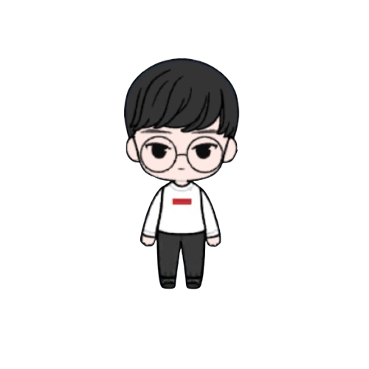
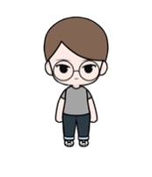

팀원 구성 및 역할 분담
국하현(팀장)
- 깃허브 / 문서 관리자
- FRONT-END 통합
김민재(팀원)
- BACK-END 통합
김진우(팀원)
- DBA

Slide 4
담당 기능
국하현(팀장, FE)
김민재(팀원, BE)
김진우(팀원, DBA)
- 공통 UI / Util 기능, 인증 페이지
- 관리자
- 카드 관리, 판매 카드 현황
- 사용자
- 카드 종류 / 신청
- 마이페이지 카드 추천
- 마이페이지 소비 백분율
- 디렉터리 구조 설계
- 관리자
- 회원, 가계부 관리
- 사용자
- 마이페이지, 가계부
- DB 설계 및 ERD 제작
- 관리자
- 카테고리 / 결제수단 관리
- 게시판 / 고객센터 관리
- 사용자
- 게시판 / 고객센터

Slide 5

개요
프로젝트 개요
프로젝트 수행 절차
프로젝트 수행 결과
보완점 / 자체 평가 의견
Q&A

Slide 6







프로젝트 개요 - SUBJECT
고착화된 문서
슬기로운 소비 생활
습관이된 과소비
편한 가계부 작성 + 나와 어울리는 카드

Slide 7




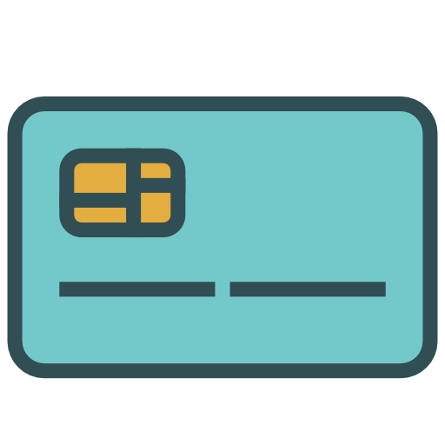

프로젝트 개요 - SUBJECT
HOW?
GOAL: 소비 데이터를 기반으로 카드 추천, 가계부를 통해 사용자의 소비 습관을 줄임

Slide 8






프로젝트 개요 - why?
가계부 APP(5++) > 가계부 WEB(1)
왜 공책인가
왜 복잡한 UI인가
더욱 더 큰 화면으로 “깔끔한 가계부”
“내 소비와 어울리는 카드”
한 눈에 확인 가능한 “내 혜택”
나와 같은 카드 구매자와 “커뮤니티 기능”
가계부

Slide 9
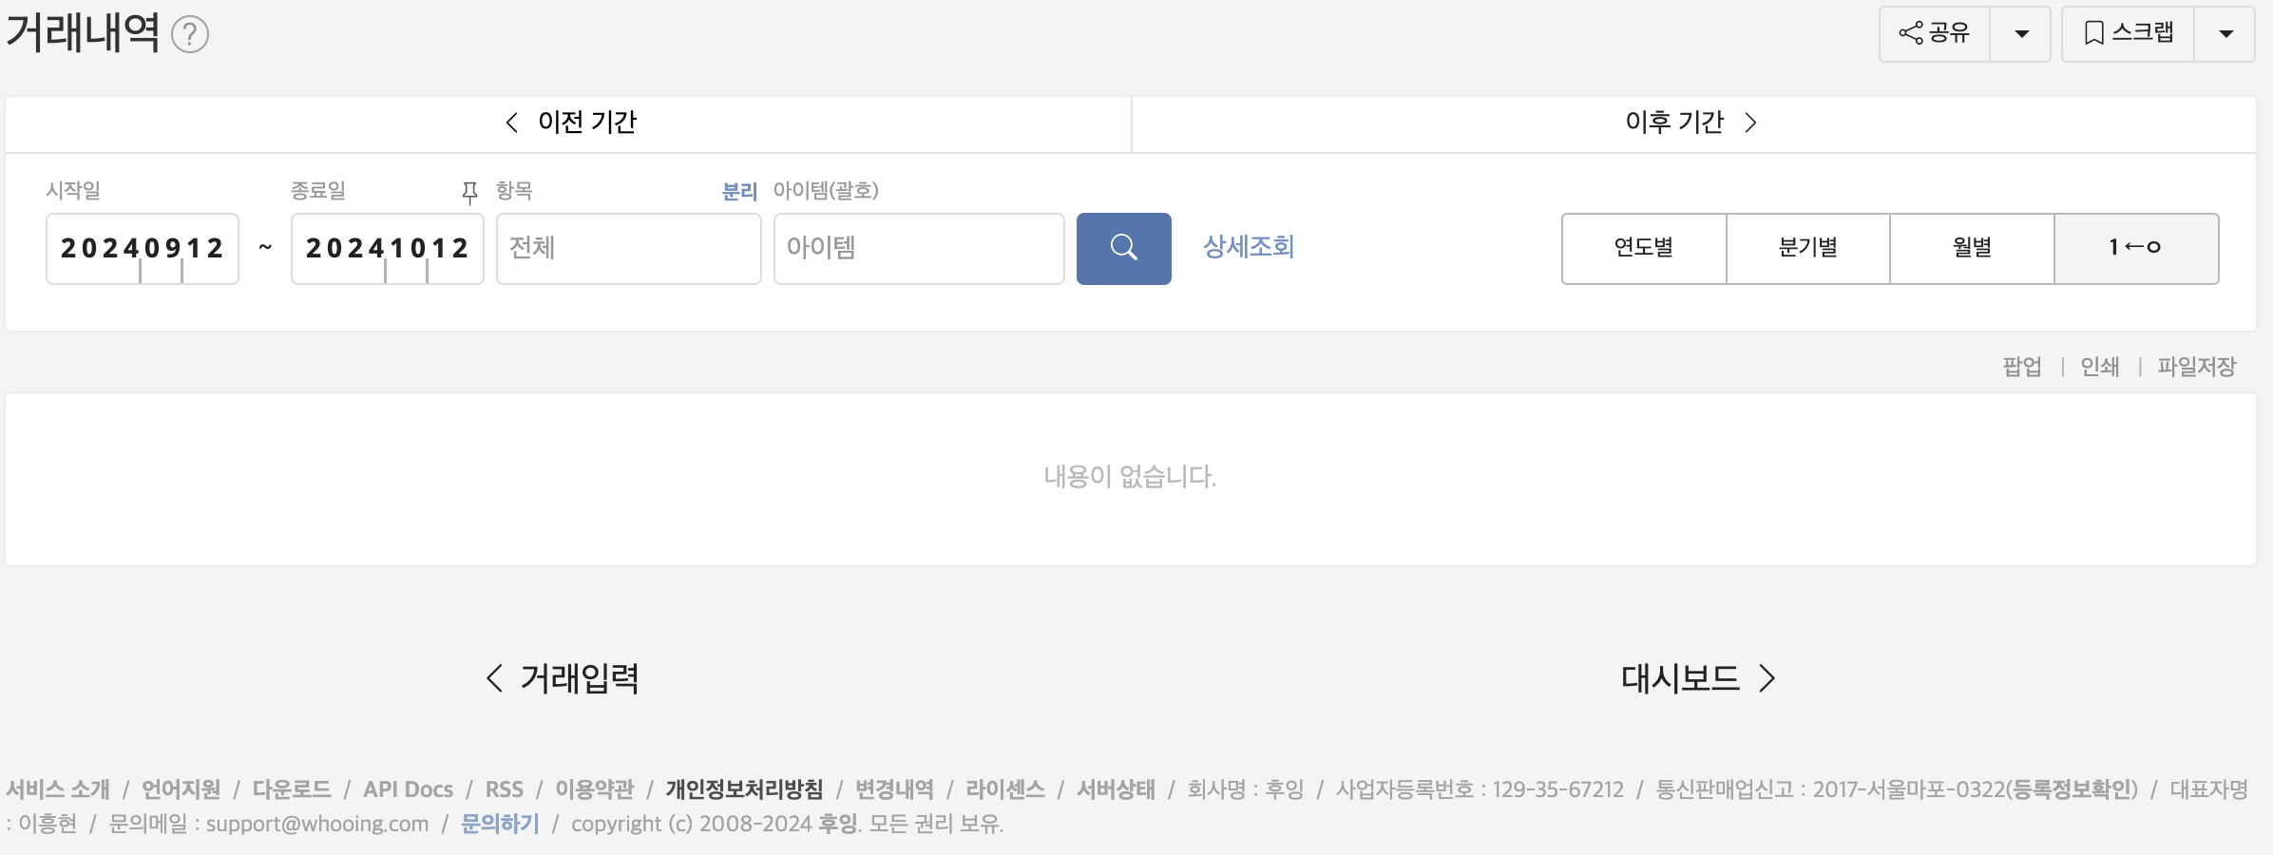
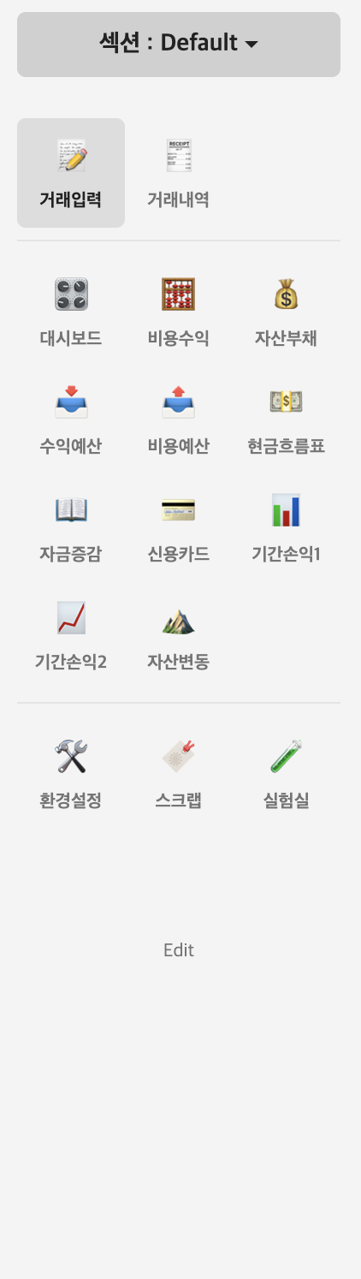
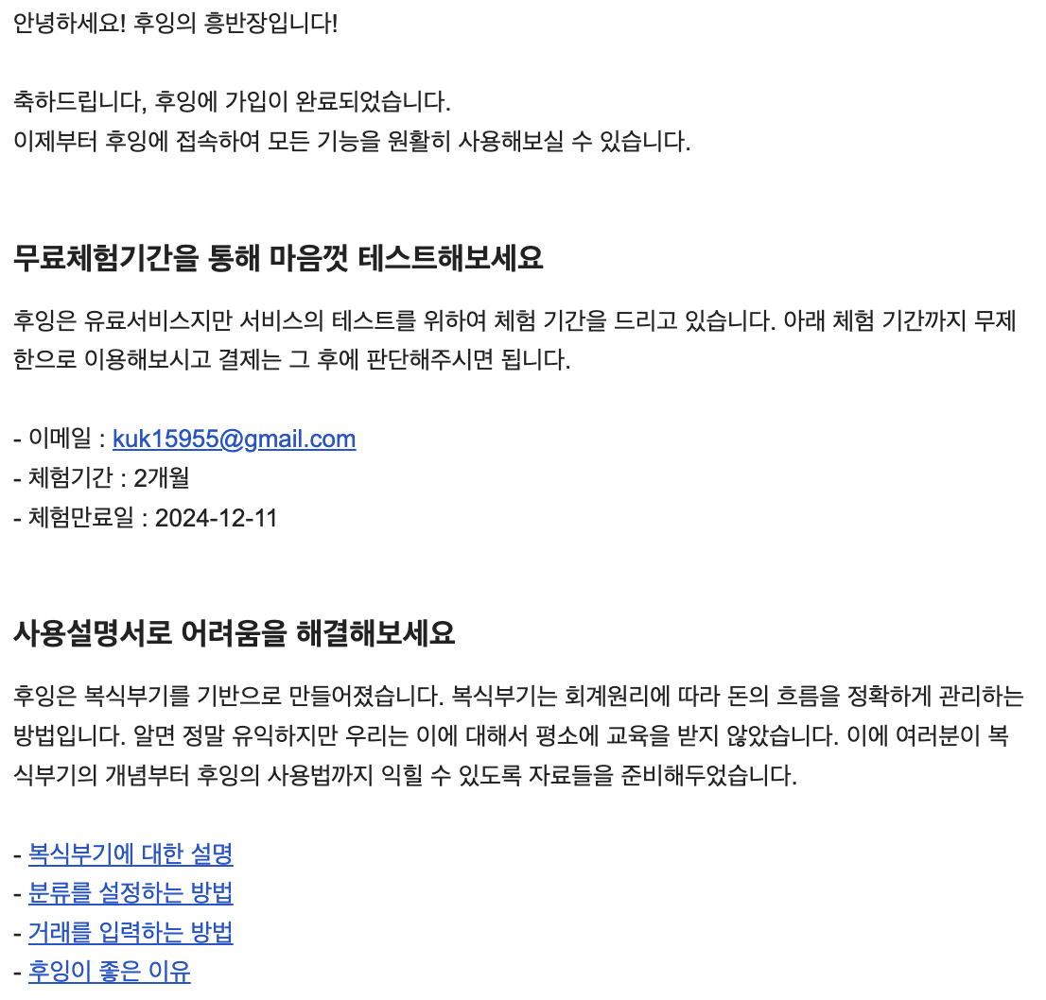
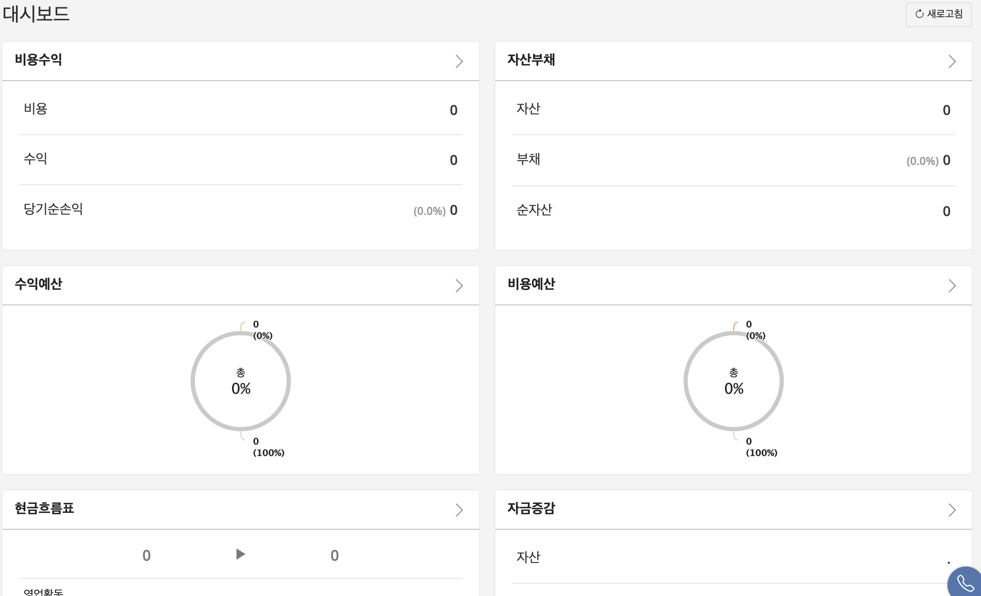
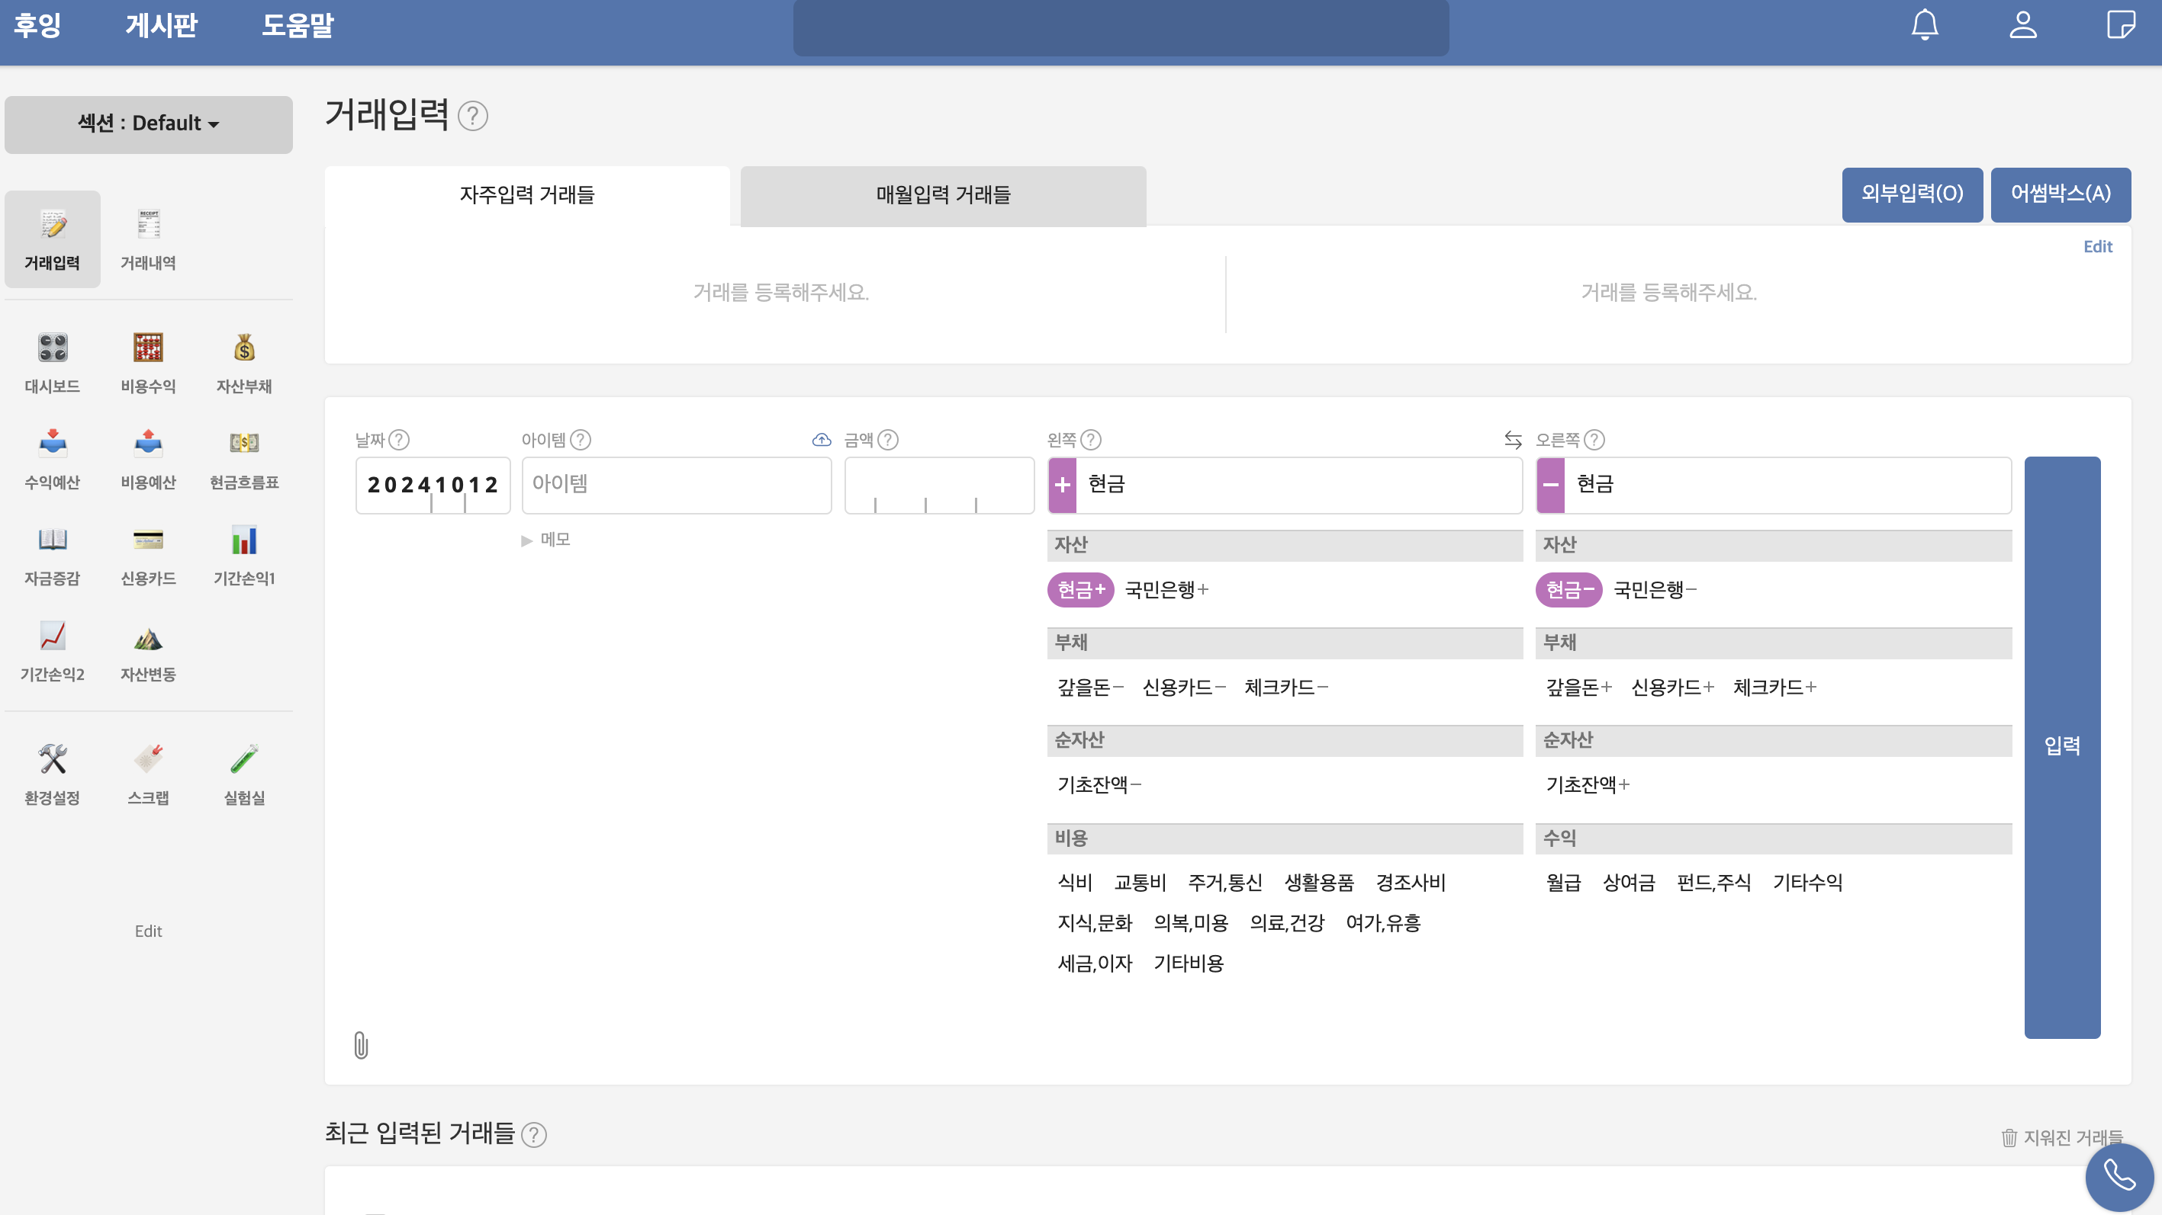
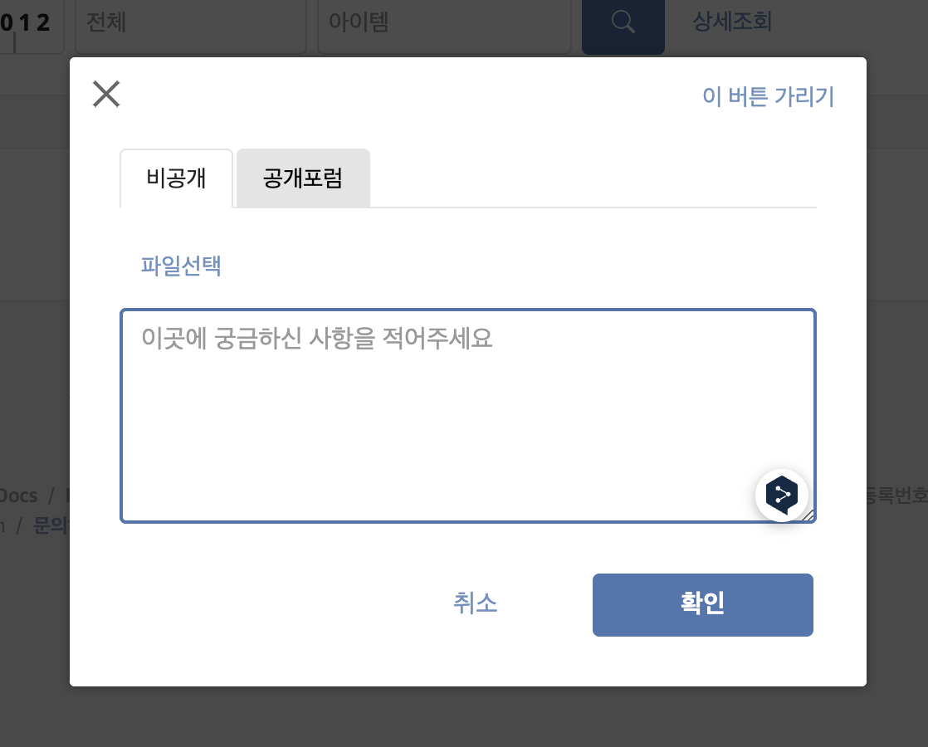
프로젝트 개요 - 벤치 마킹 사이트
후잉 가계부(https://whooing.com/#main/insert)
유료서비스
복식부기?
사용법?
로그인, 회원가입(필수)

Slide 10
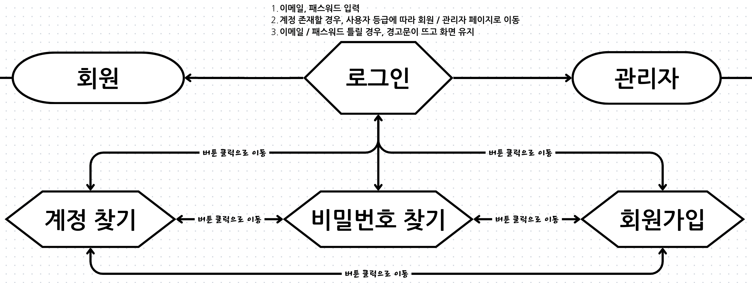
프로젝트 개요 - 유저플로우(로그인영역)

Slide 11
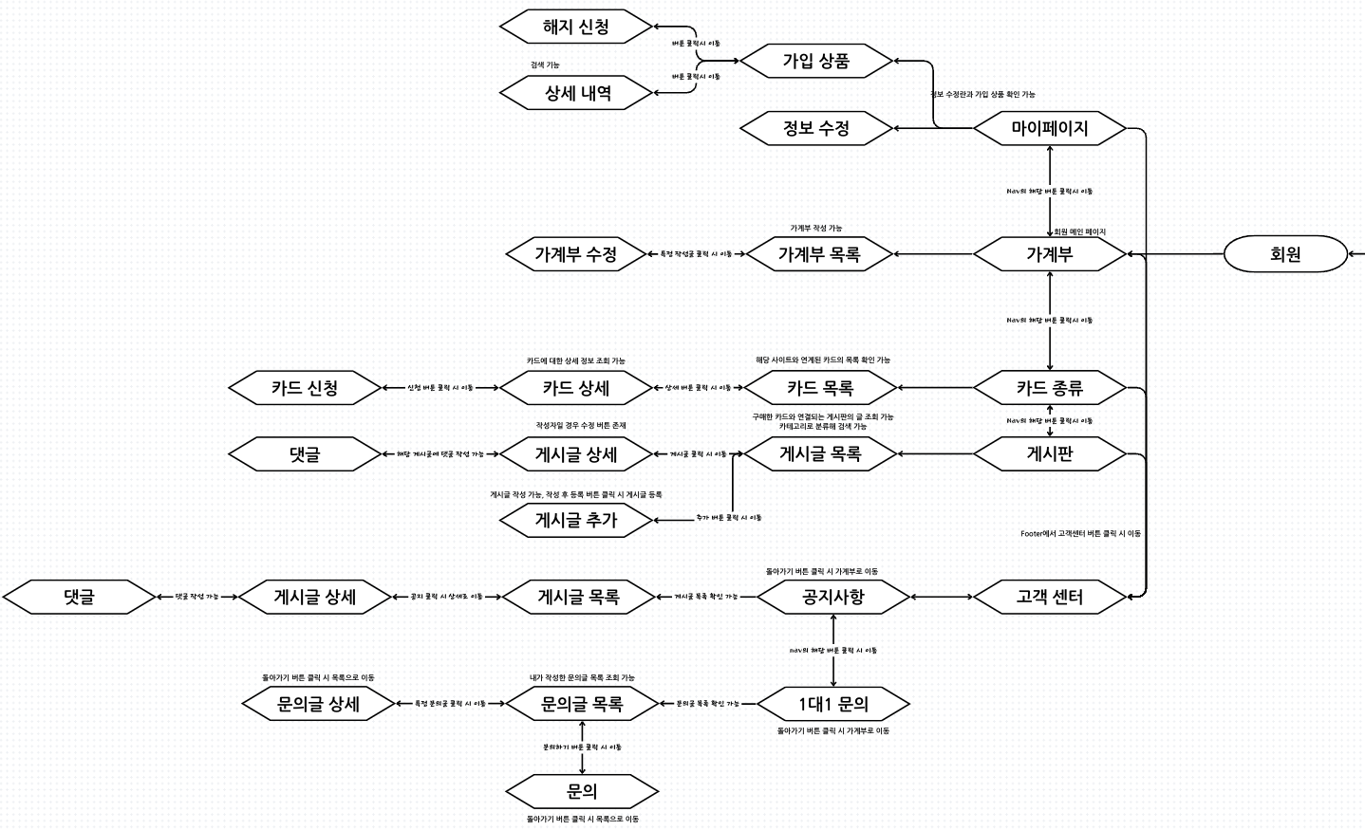
프로젝트 개요 - 유저플로우(회원영역)
Nav
Page
Footer

Slide 12
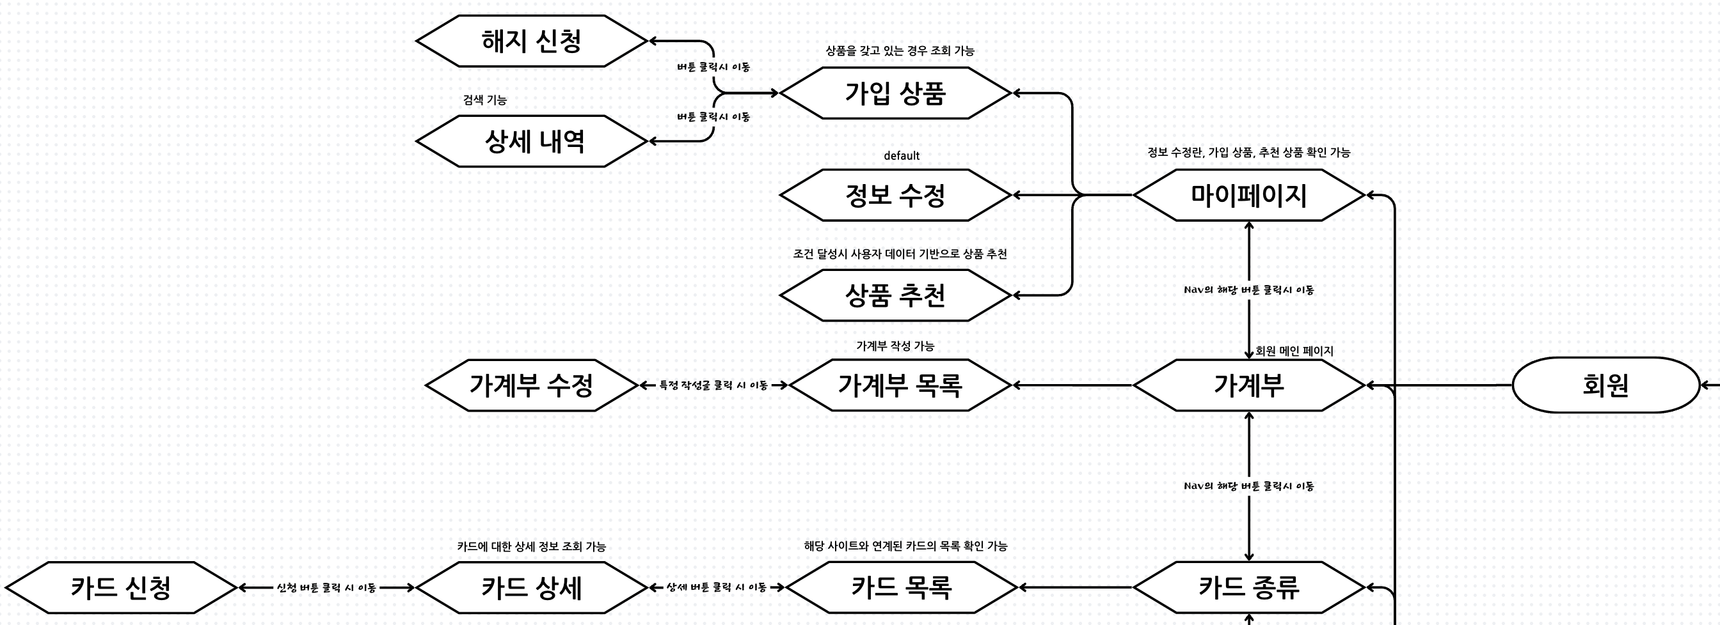
프로젝트 개요 - 회원영역(주요기능)

Slide 13
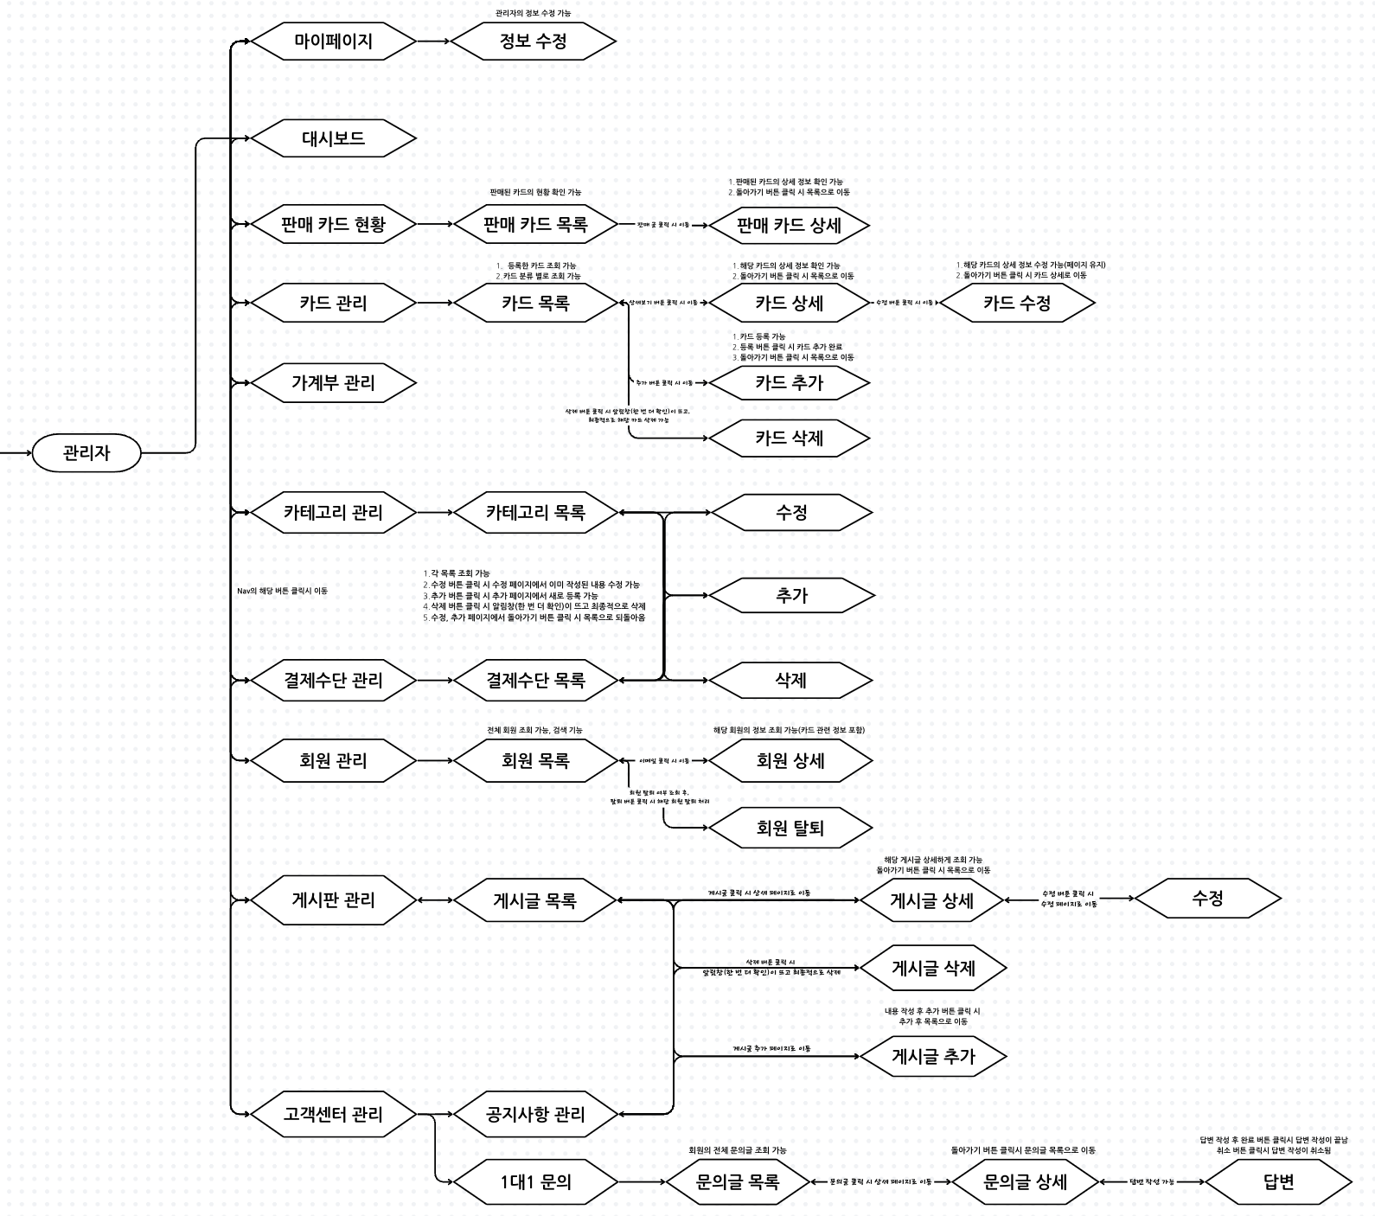
프로젝트 개요 - 유저플로우(관리자영역)
Page
Nav

Slide 14
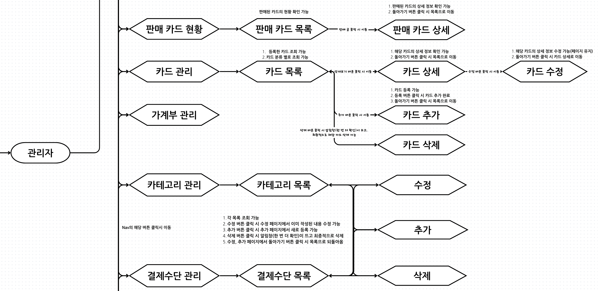
프로젝트 개요-관리자영역(주요기능)

Slide 15
프로젝트 개요 - UI 구상
Figma 사용
공통 / 사용자 / 관리자 구분
색상 통일
=> 유저 플로우 고려

Slide 16
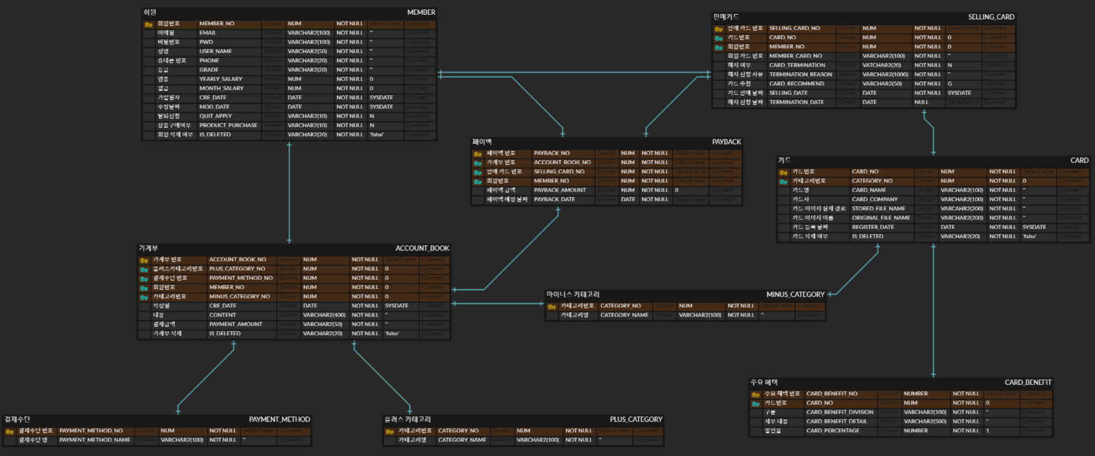
프로젝트 개요 - 데이터모델링(주요 기능 erd)

Slide 17
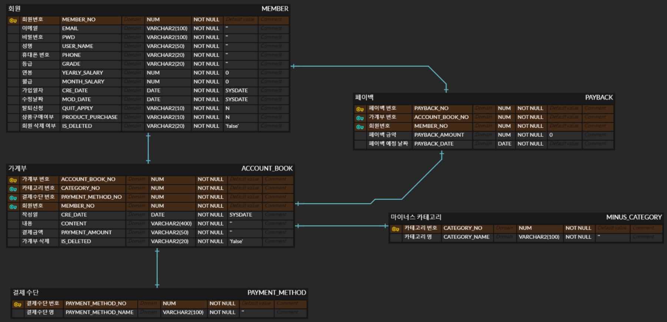
프로젝트 개요 - 데이터모델링(회원 erd)

Slide 18
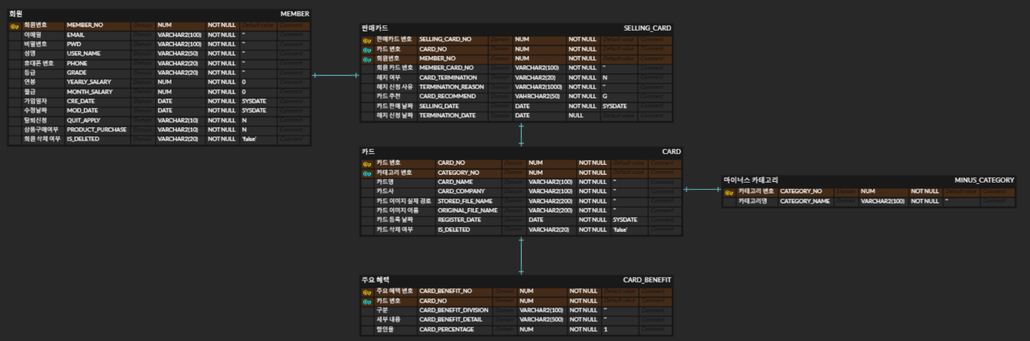
프로젝트 개요 - 데이터모델링(관리자 erd)

Slide 19













프로젝트 개요 - 개발 도구
DataBase
UI Design
Library
Framework
VCS
FrontEnd
BackEnd
Dev Tools

Slide 20
프로젝트 수행 절차
기획(2024.09.19 ~ 2024.10.18): 1개월
- 주제 선정, UI 설계(피그마): 2024.09.19 ~ 2024.10.12: 3주
- DB 설계: 2024.10.03 ~ 2024.10.18: 2주
코드 작성(2024.10.20 ~ 2024.11.11): 3주
테스트(2024.11.12 ~. 2024.11.19): 1주

Slide 21
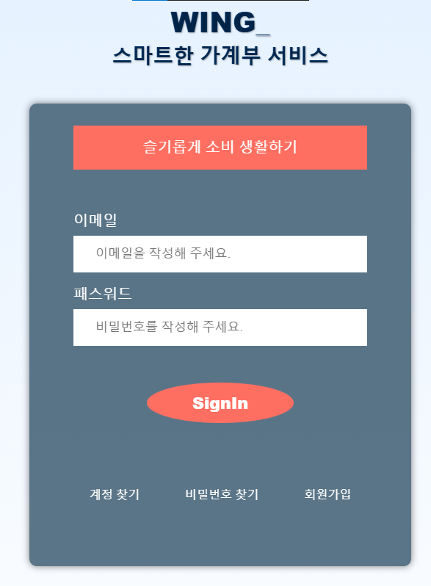
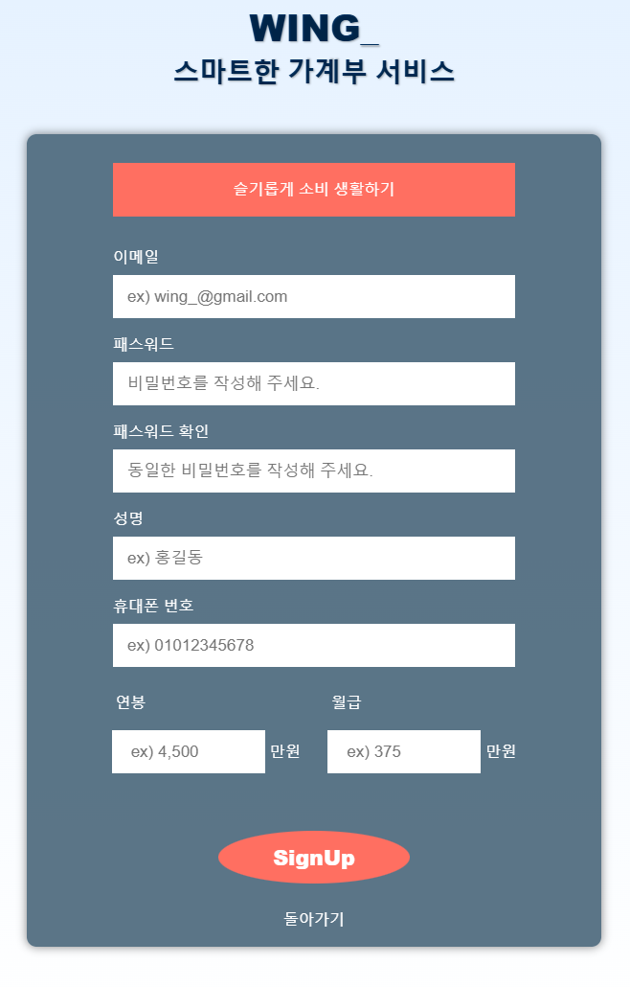
프로젝트 수행 결과 - 로그인, 회원가입

Slide 22
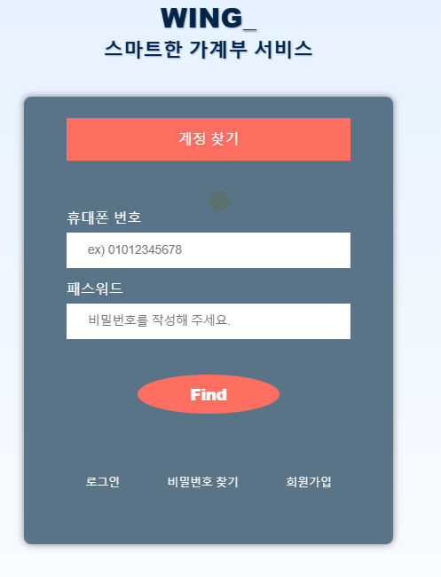
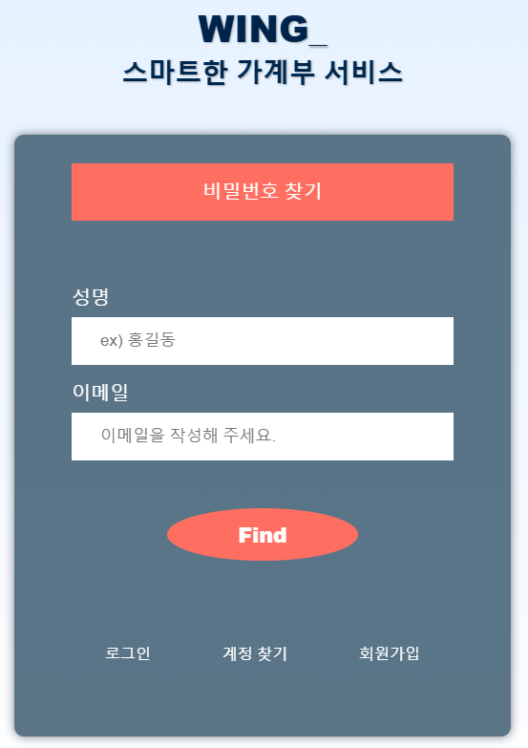
프로젝트 수행 결과 - 계정 찾기, 비밀번호 찾기

Slide 23
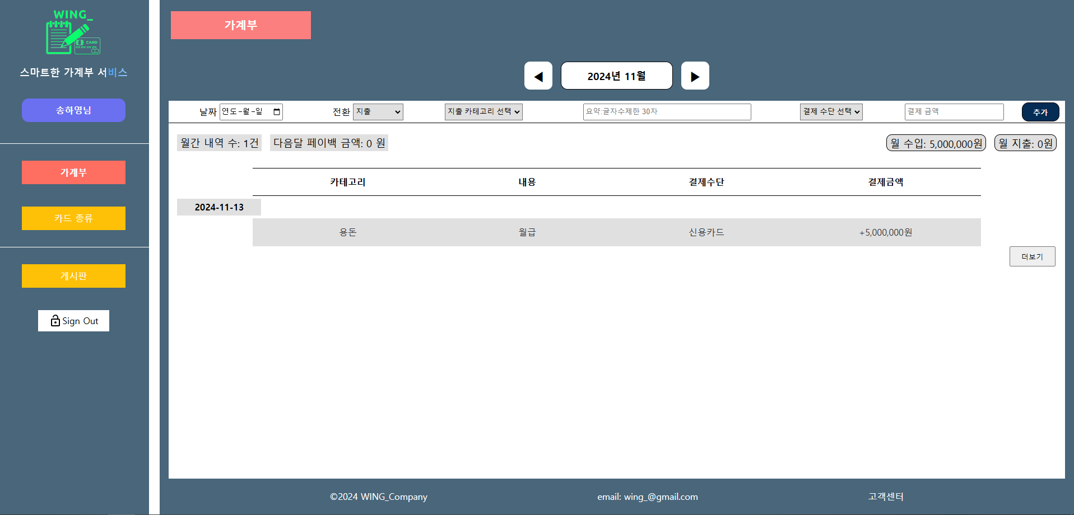
프로젝트 수행 결과 - (회원)가계부
가계부 작성

Slide 24
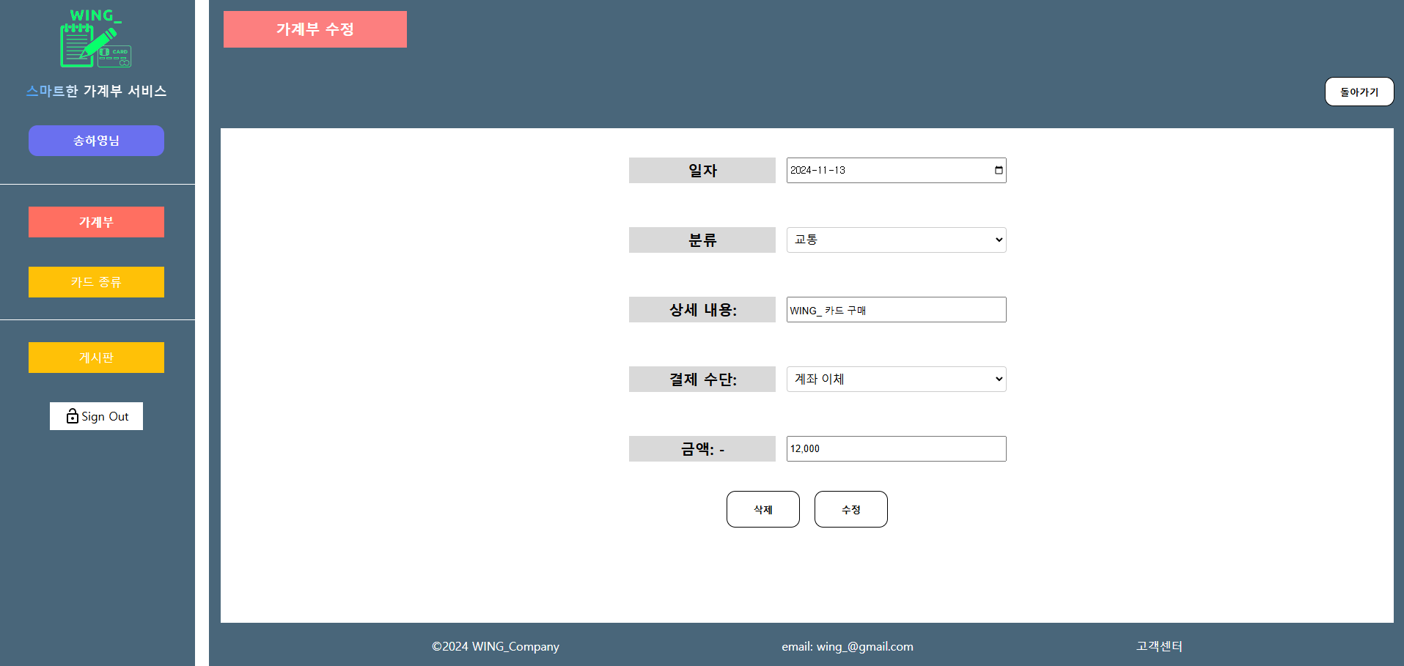
프로젝트 수행 결과 - (회원)가계부
가계부로 이동
해당 글 삭제
해당 글 수정

Slide 25
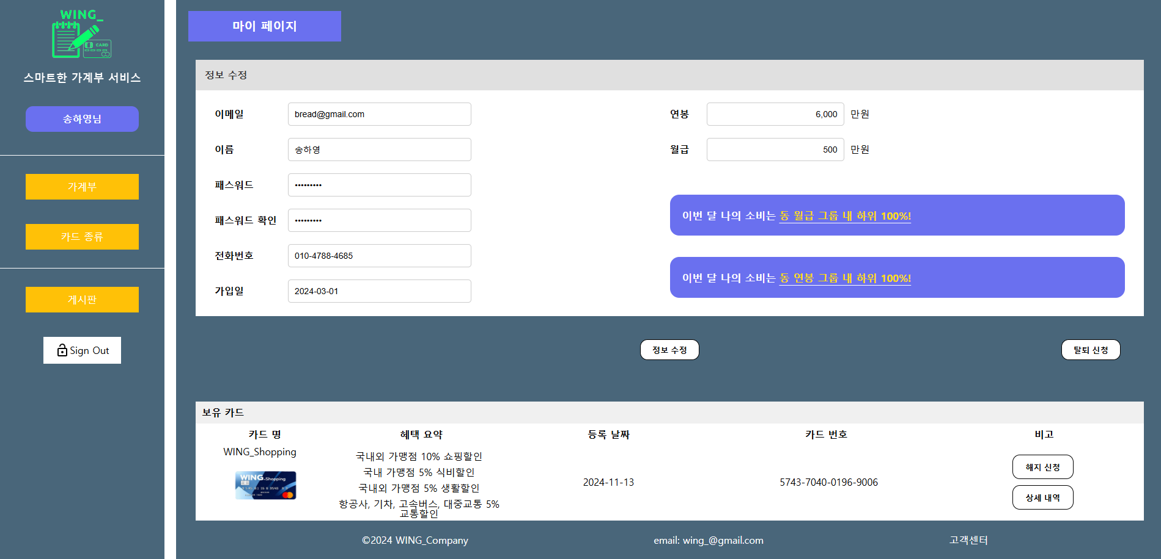
프로젝트 수행 결과 - (회원)마이페이지
가계부 기반
회원 소비 백분율

Slide 26
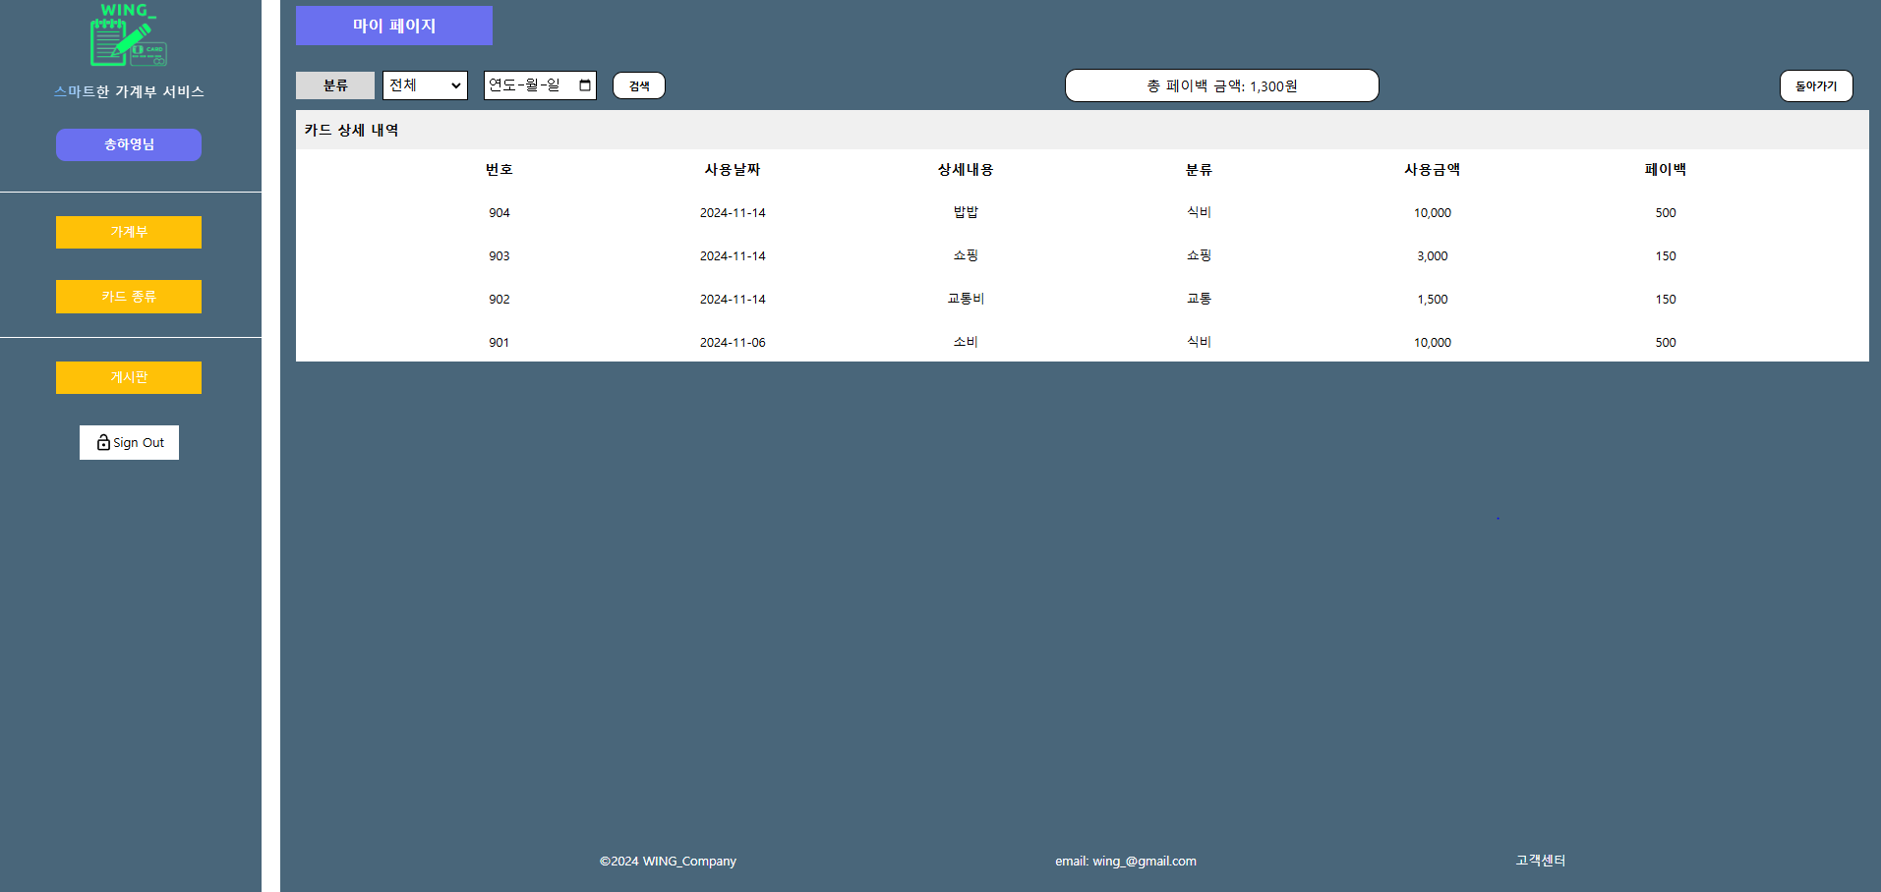
프로젝트 수행 결과 - (회원)마이페이지

Slide 27
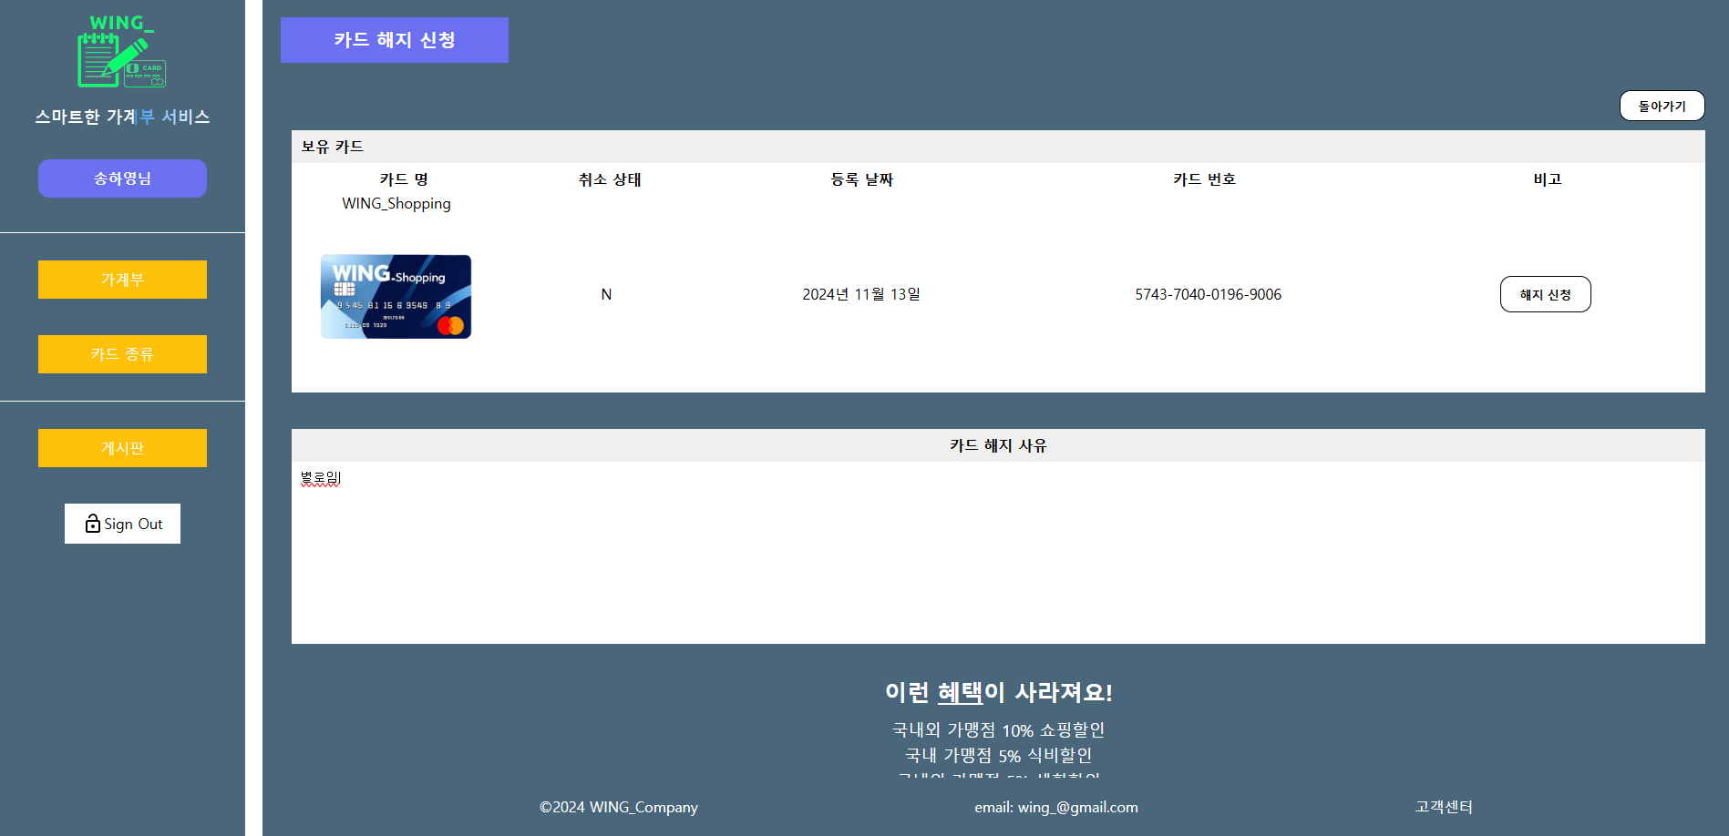
프로젝트 수행 결과 - (회원)마이페이지
혜택 재안내

Slide 28
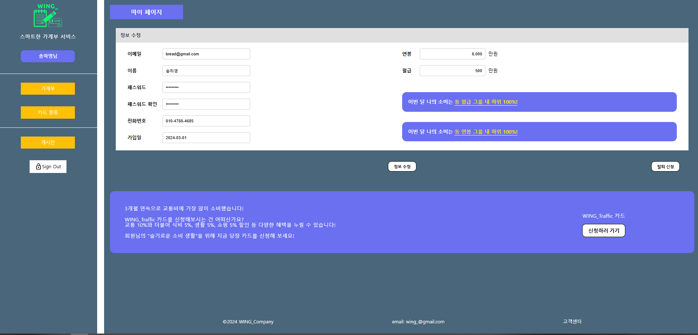
프로젝트 수행 결과 - (회원)마이페이지
데이터 기반 카드 추천

Slide 29
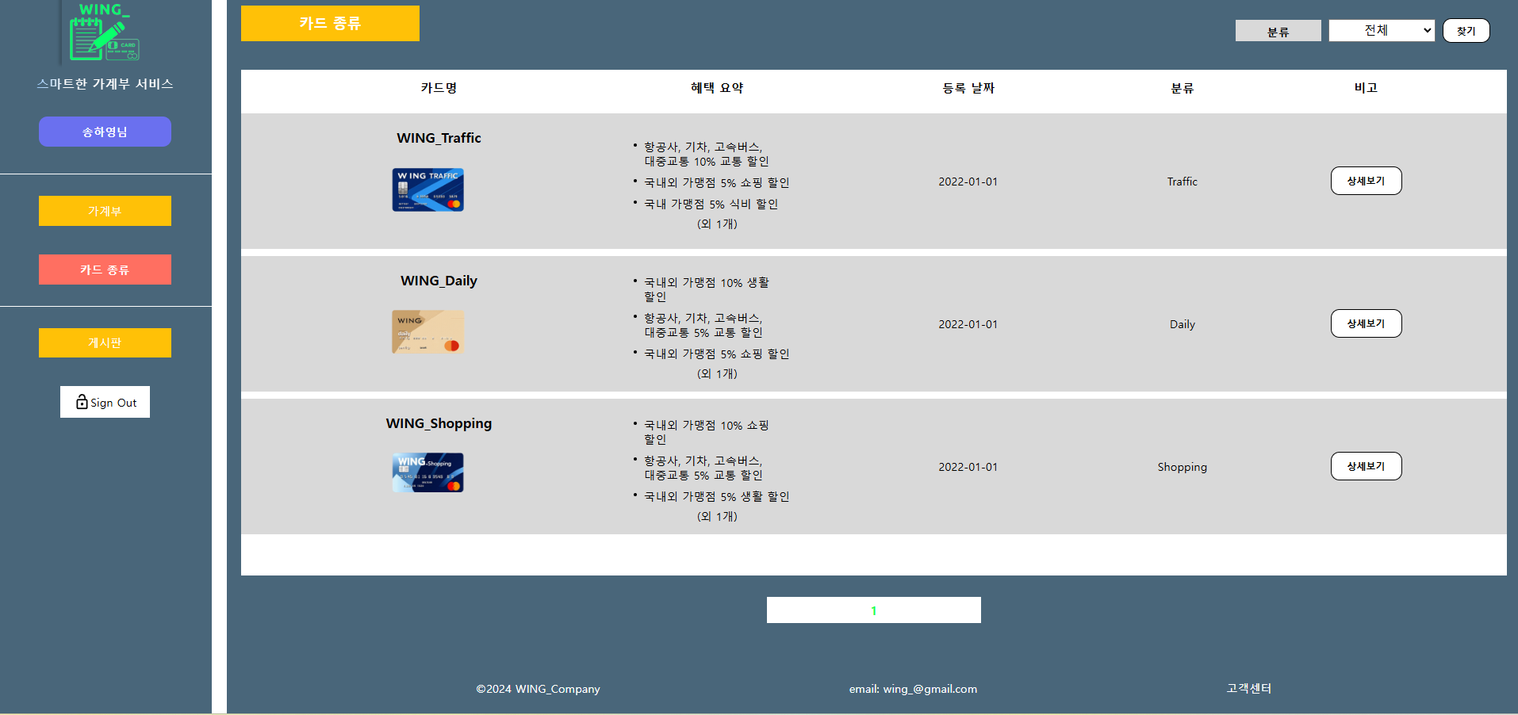
프로젝트 수행 결과 - (회원)카드 종류

Slide 30
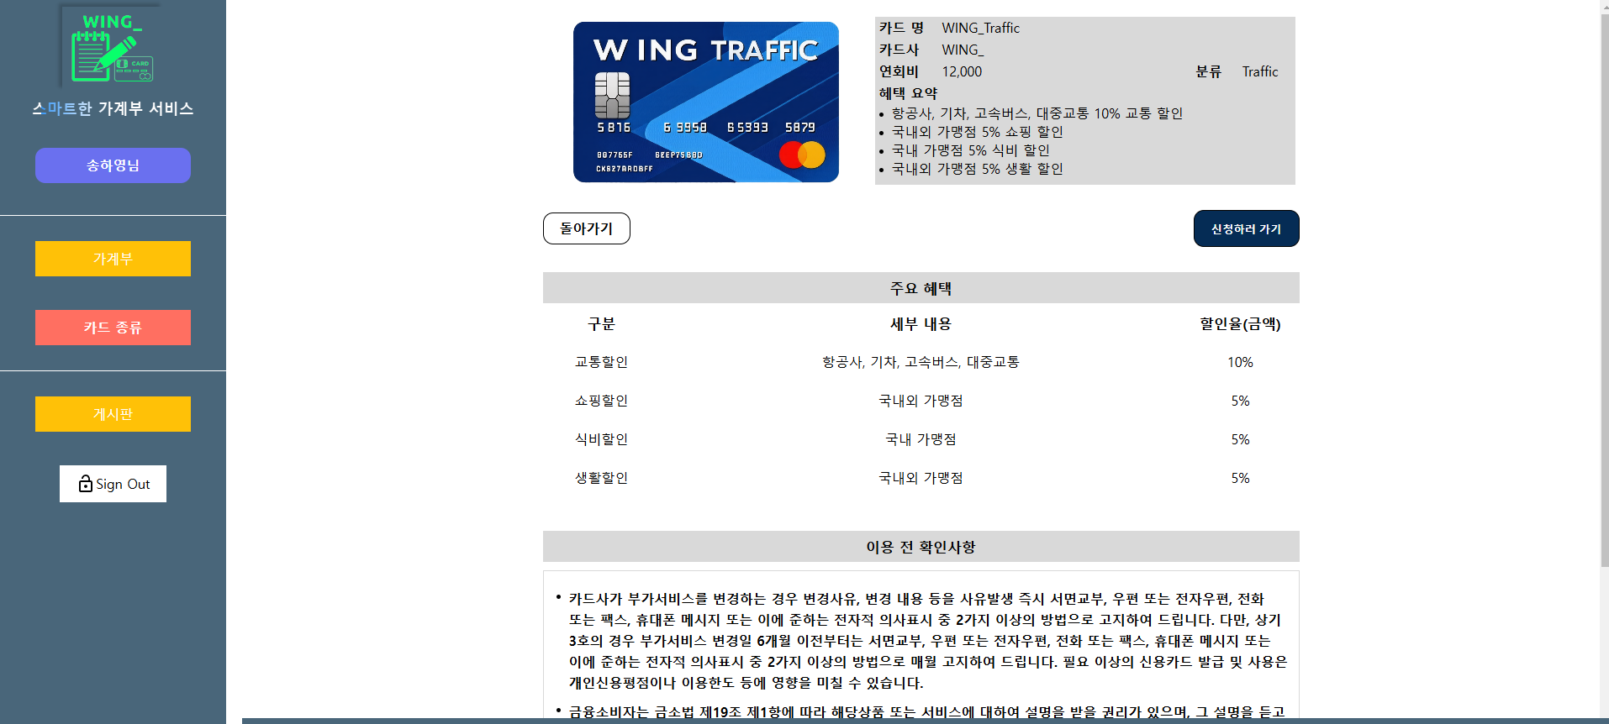
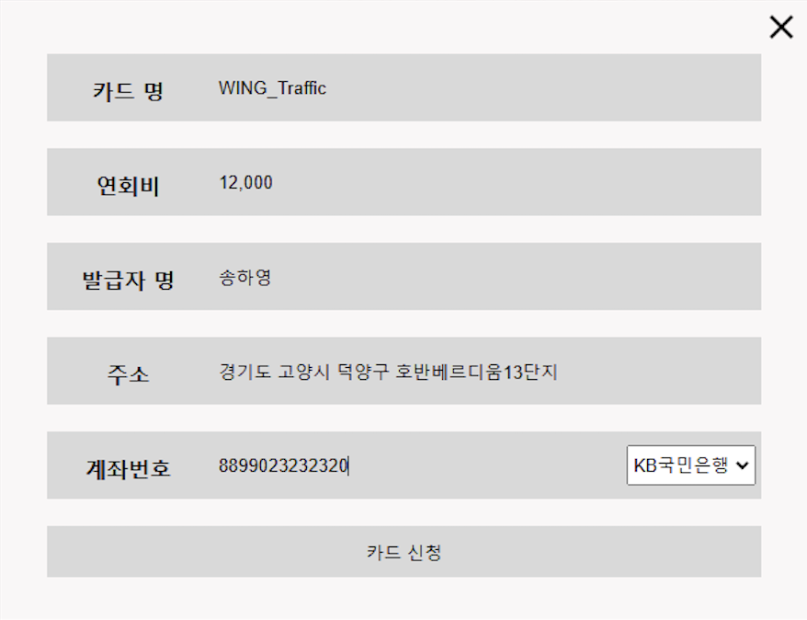
프로젝트 수행 결과 - (회원)카드 신청

Slide 31
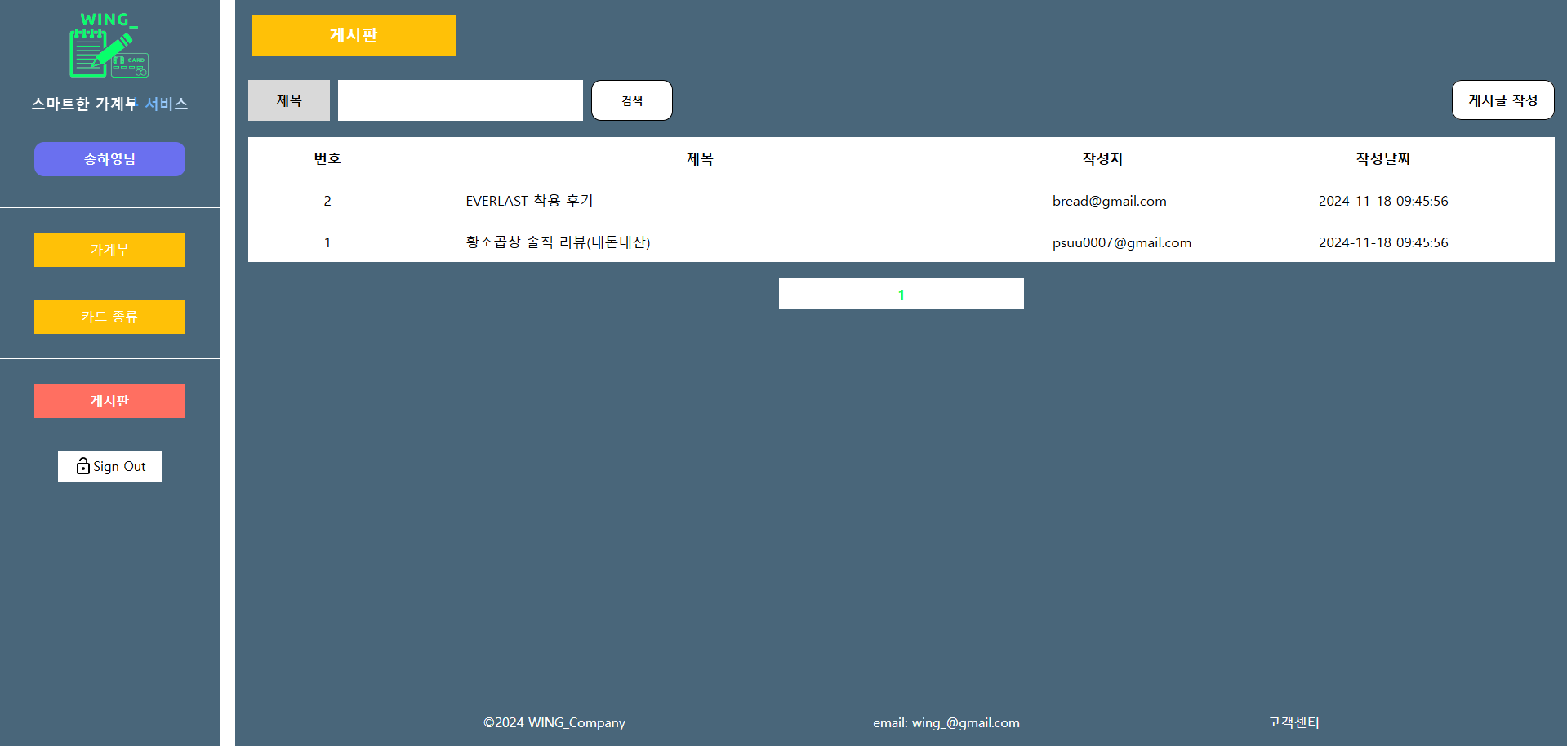
프로젝트 수행 결과 - (회원)게시판
상세 페이지 이동

Slide 32
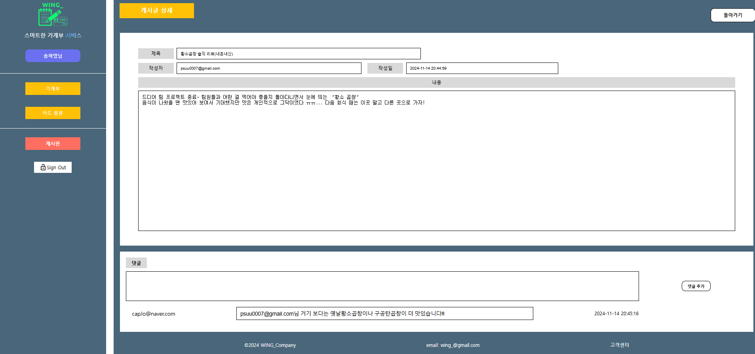
프로젝트 수행 결과 - (회원)게시글 상세

Slide 33
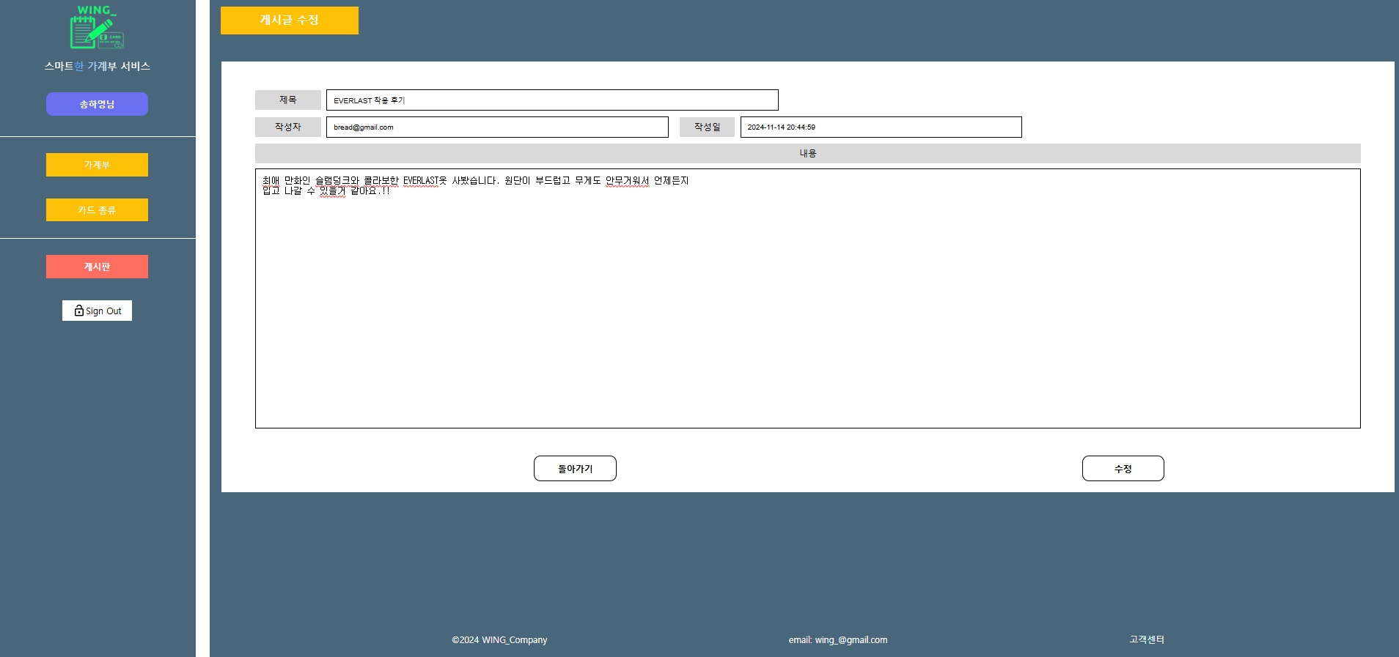
프로젝트 수행 결과 - (회원)게시글 수정

Slide 34
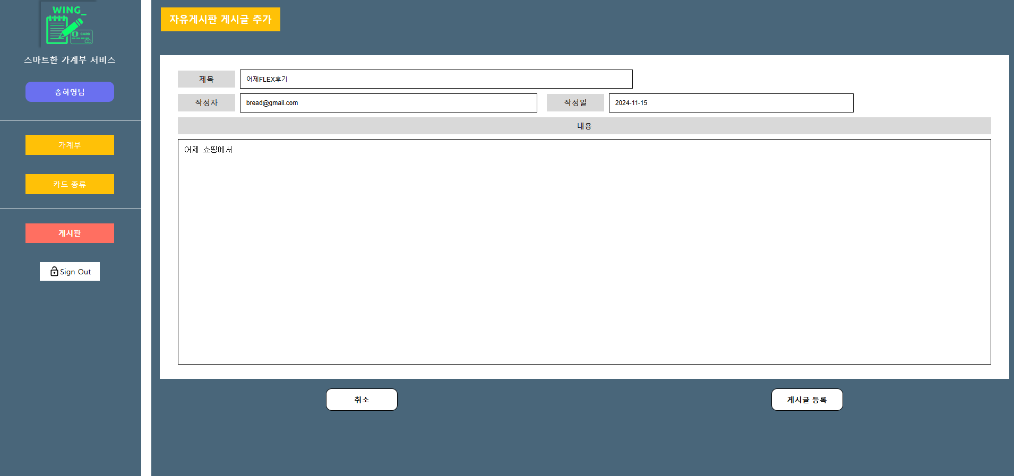
프로젝트 수행 결과 - (회원)게시글 추가

Slide 35
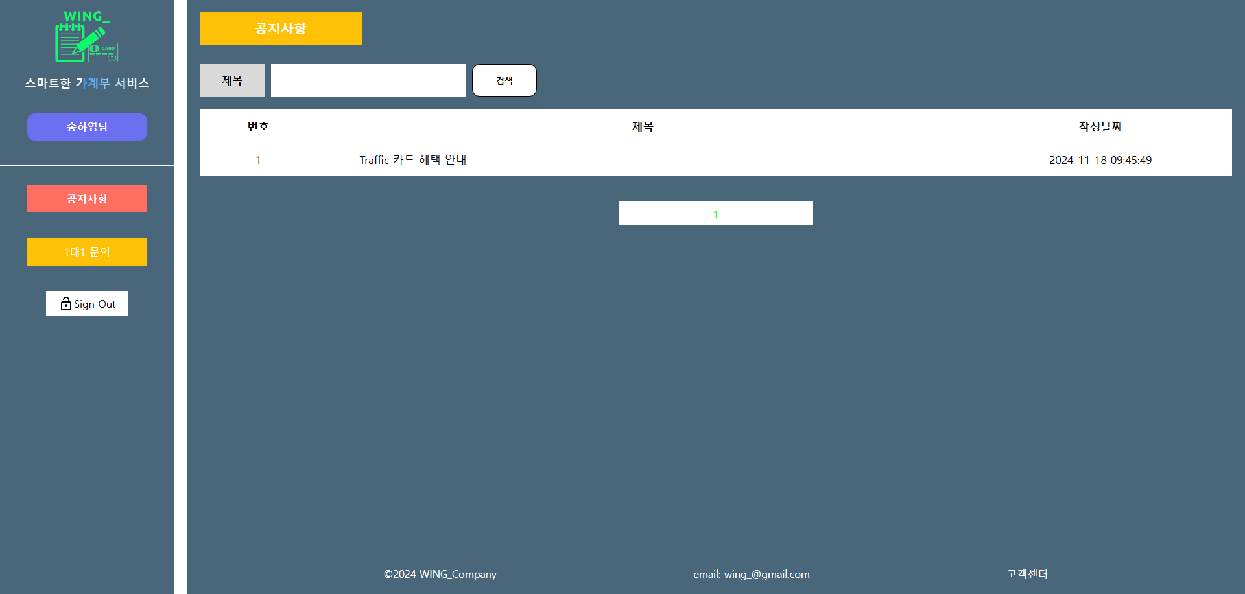
프로젝트 수행 결과 - (회원)공지사항
상세 페이지 이동

Slide 36
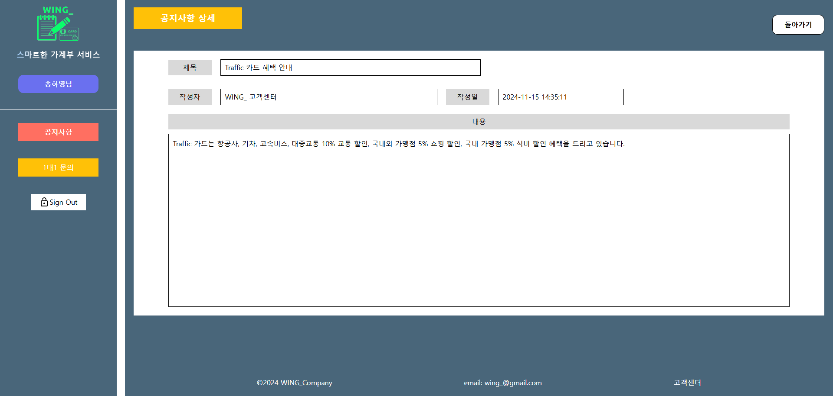
프로젝트 수행 결과 - (회원)공지사항 상세

Slide 37
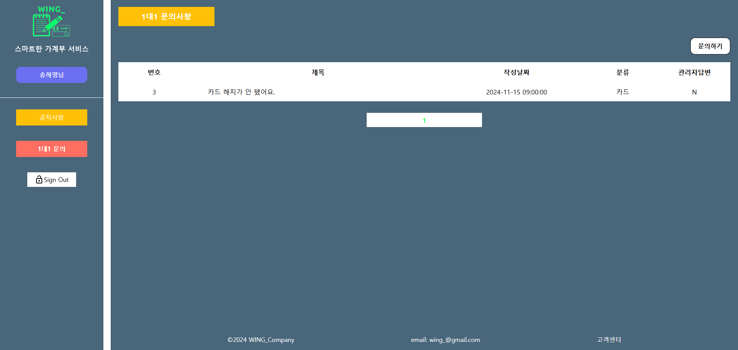
프로젝트 수행 결과 - (회원)1대1문의
상세 페이지 이동

Slide 38
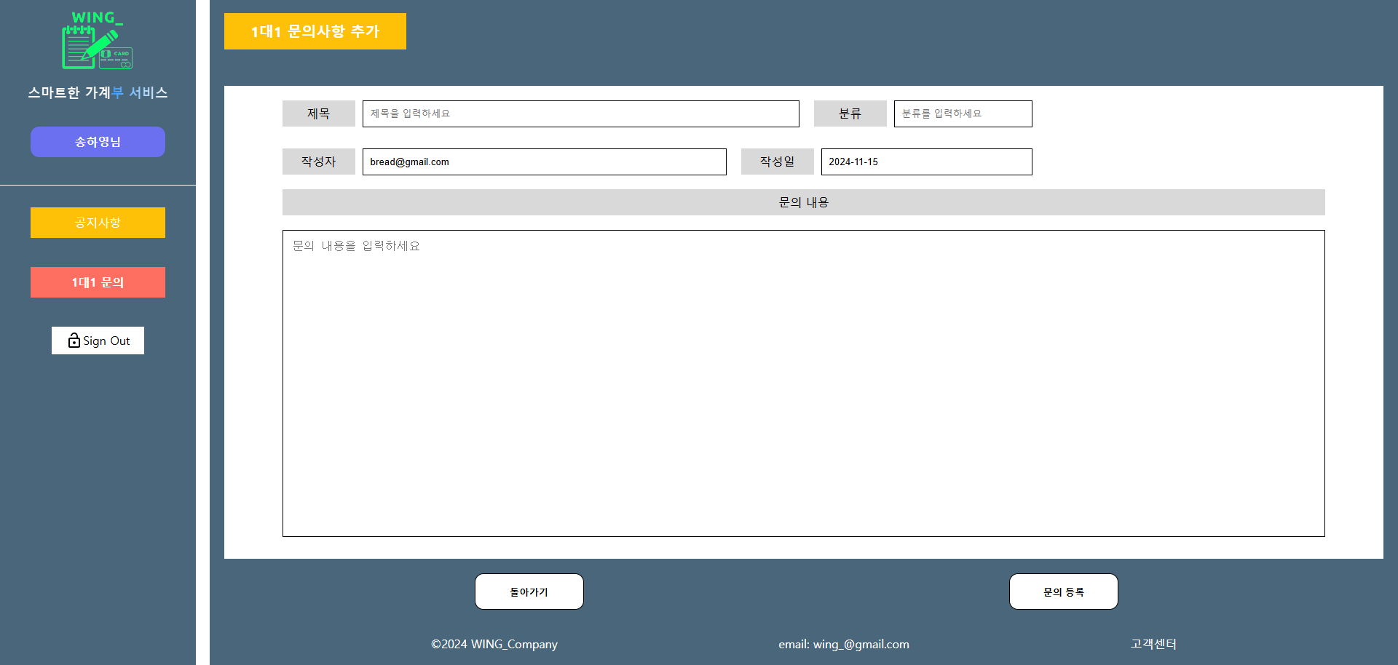
프로젝트 수행 결과 - (회원)1대1문의 추가

Slide 39
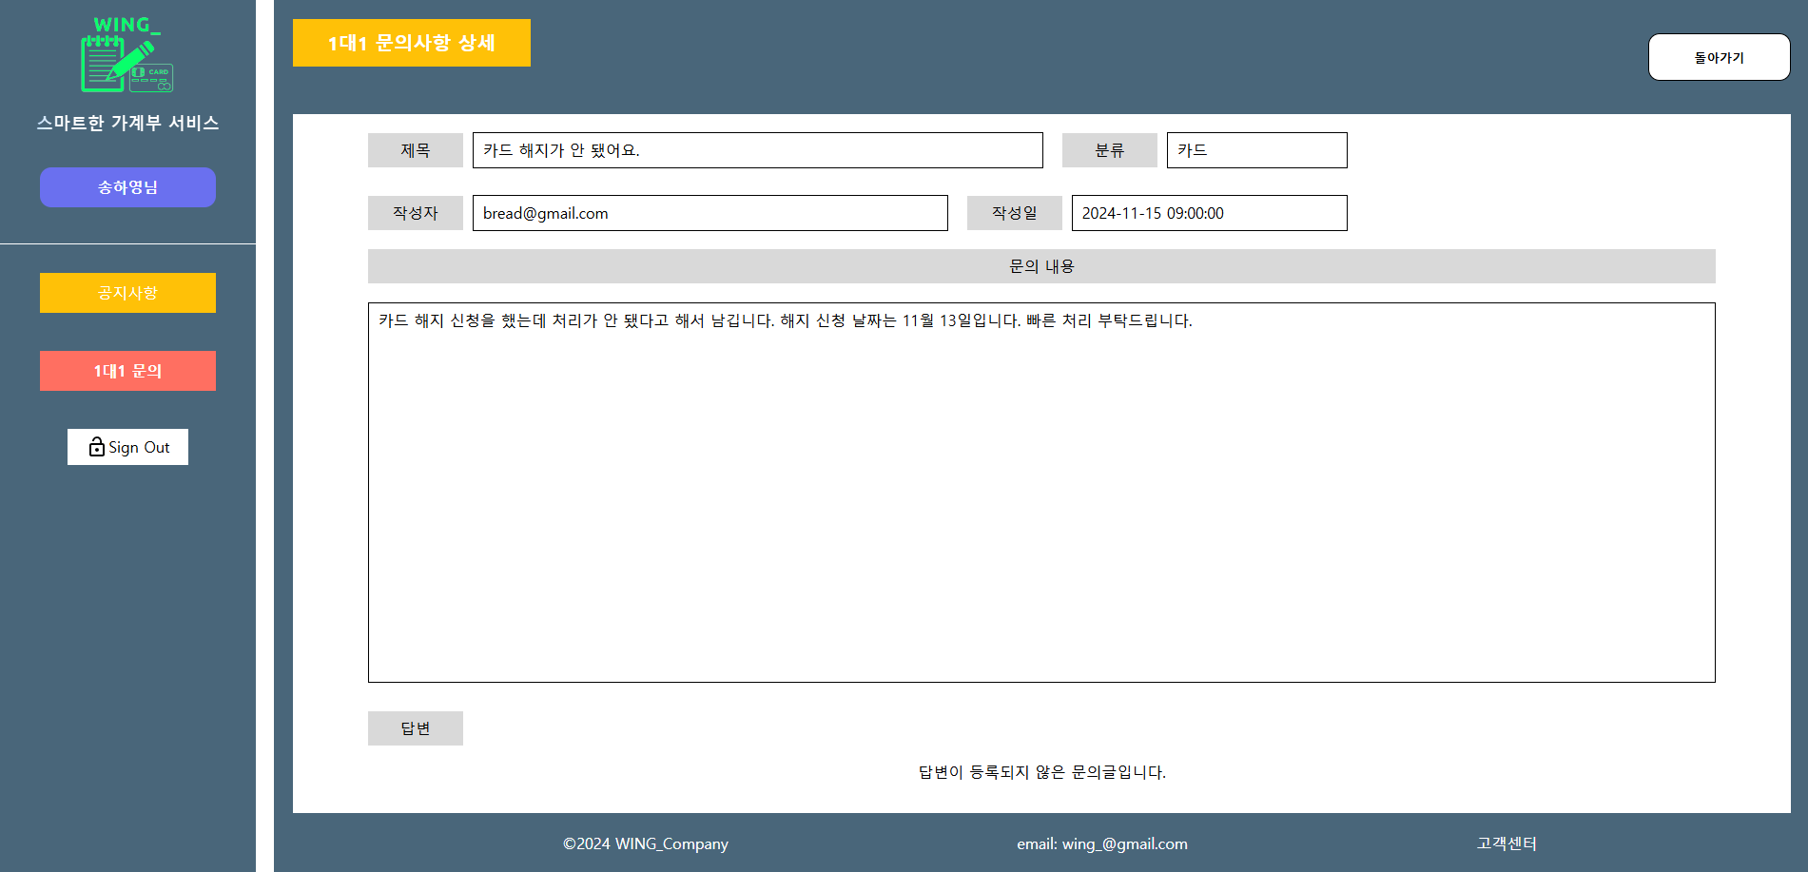
프로젝트 수행 결과 - (회원)1대1문의 상세

Slide 40
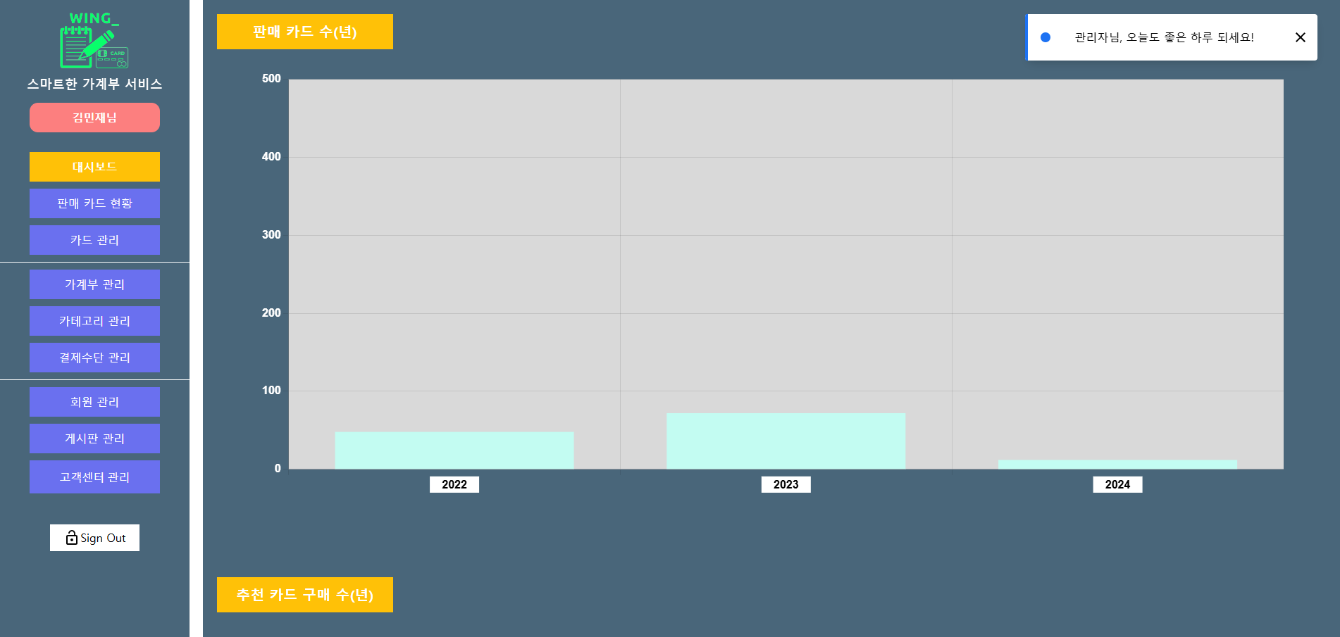
프로젝트 수행 결과 - (관리자)대시보드
외 2개 조회 가능

Slide 41
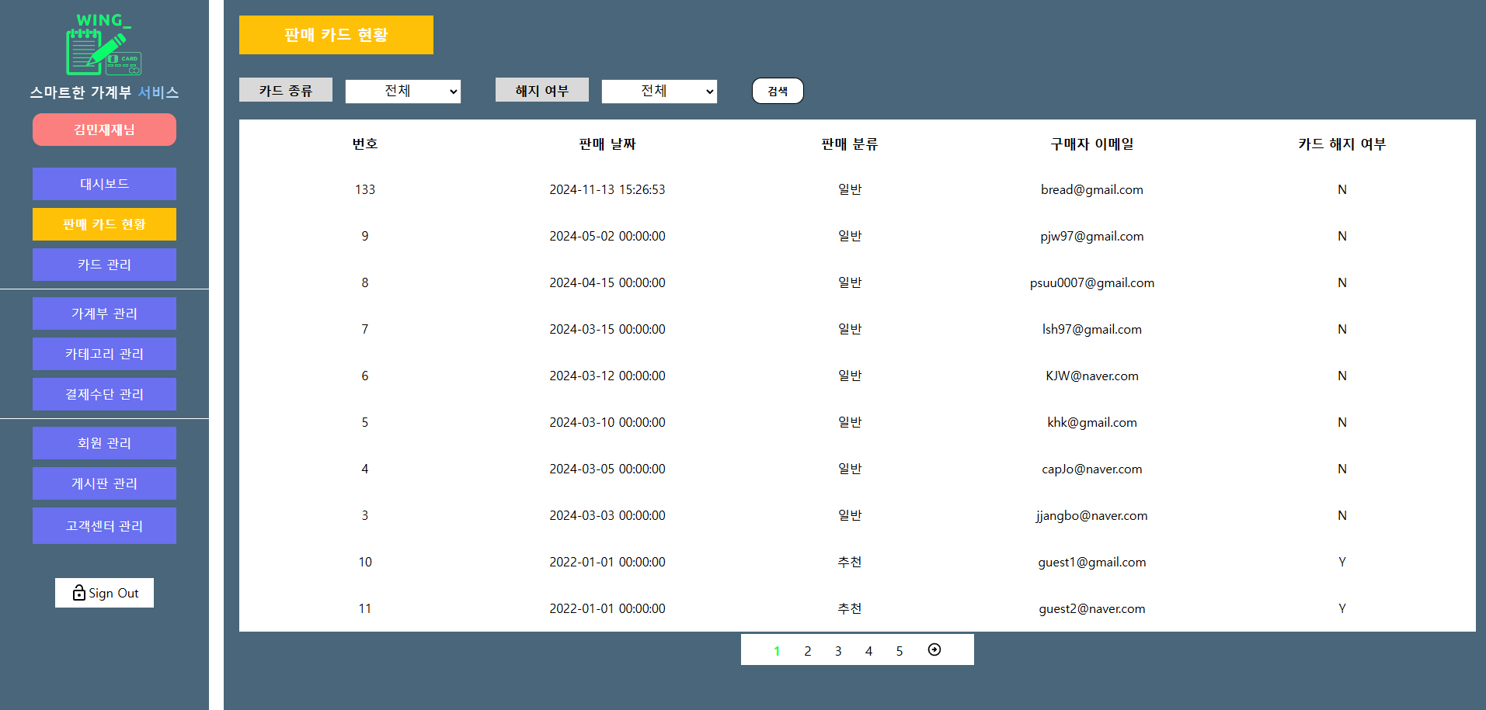
프로젝트 수행 결과 - (관리자)판매 카드 현황
상세 페이지 이동

Slide 42
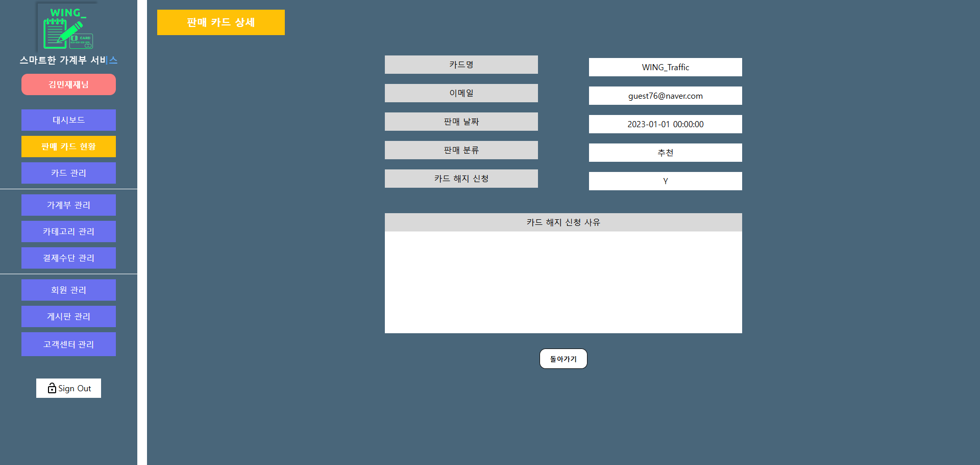
프로젝트 수행 결과 - (관리자)판매 카드 상세

Slide 43
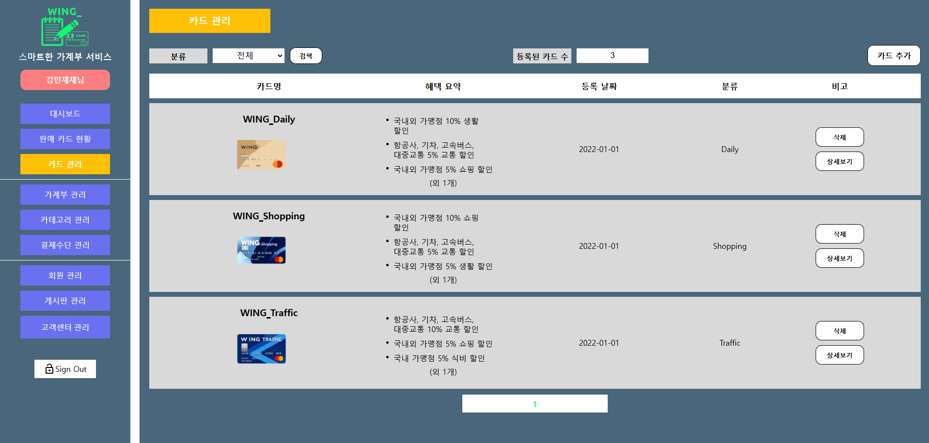
프로젝트 수행 결과 - (관리자)카드관리

Slide 44
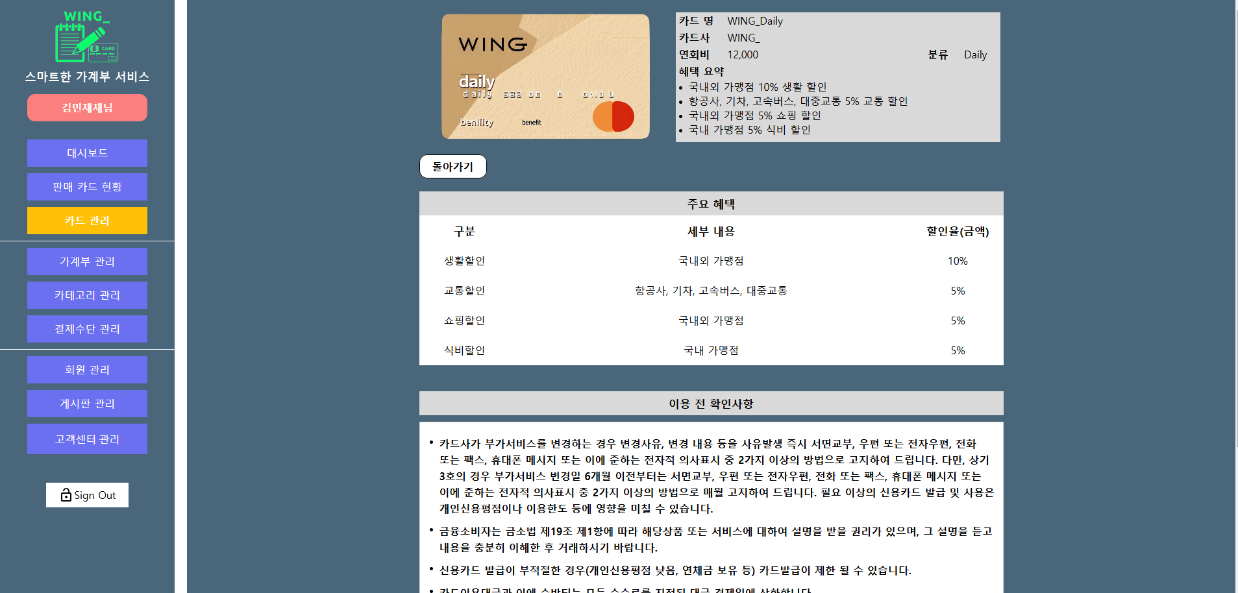
프로젝트 수행 결과 - (관리자)카드관리

Slide 45
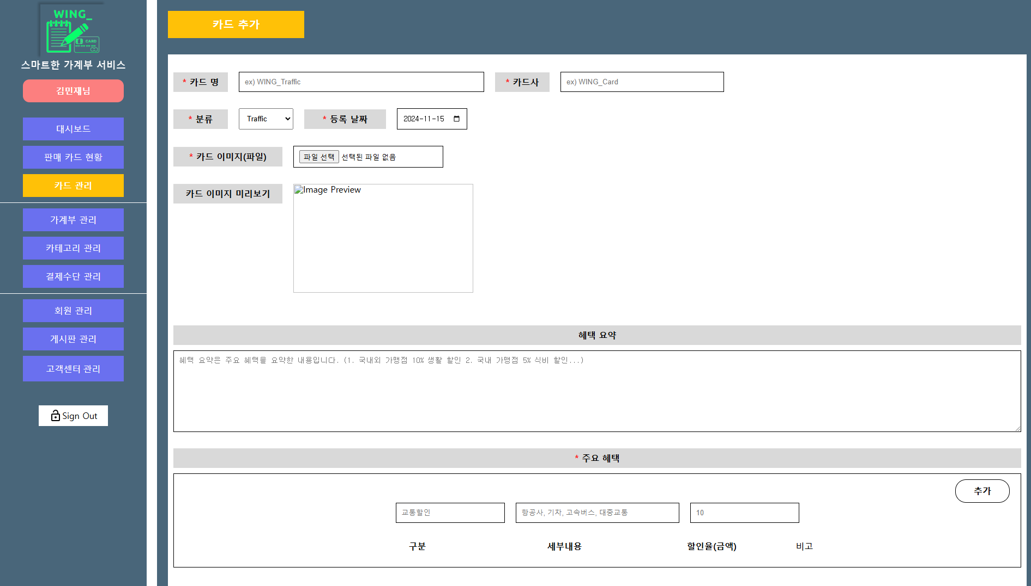
프로젝트 수행 결과 - (관리자)카드 추가

Slide 46
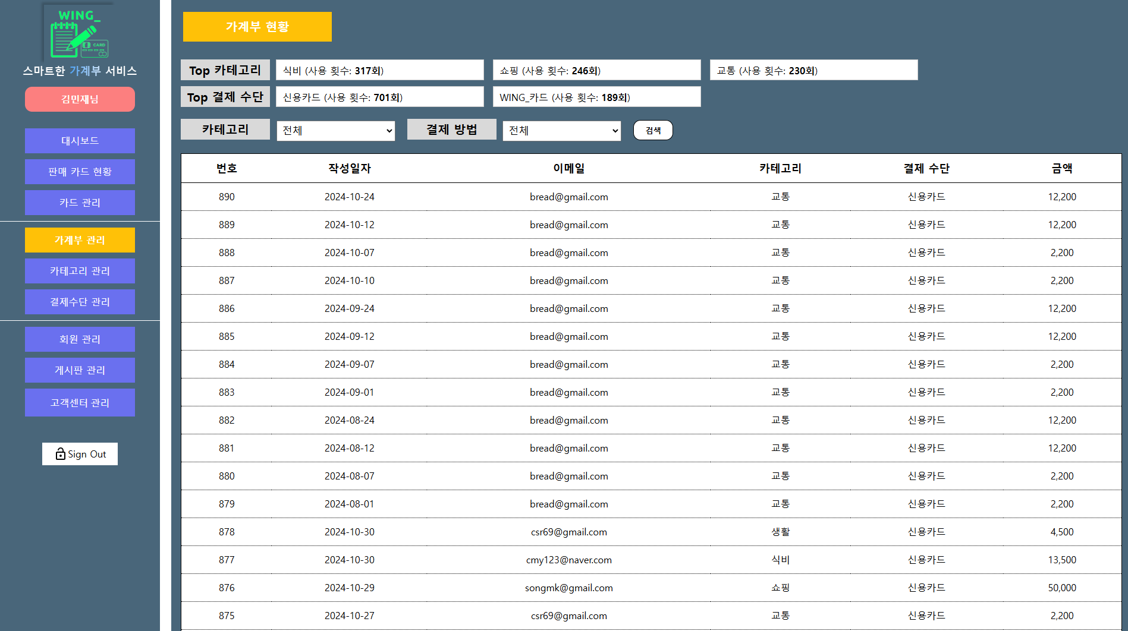
프로젝트 수행 결과 - (관리자)가계부 관리
데이터 확인 후
카드 추가

Slide 47
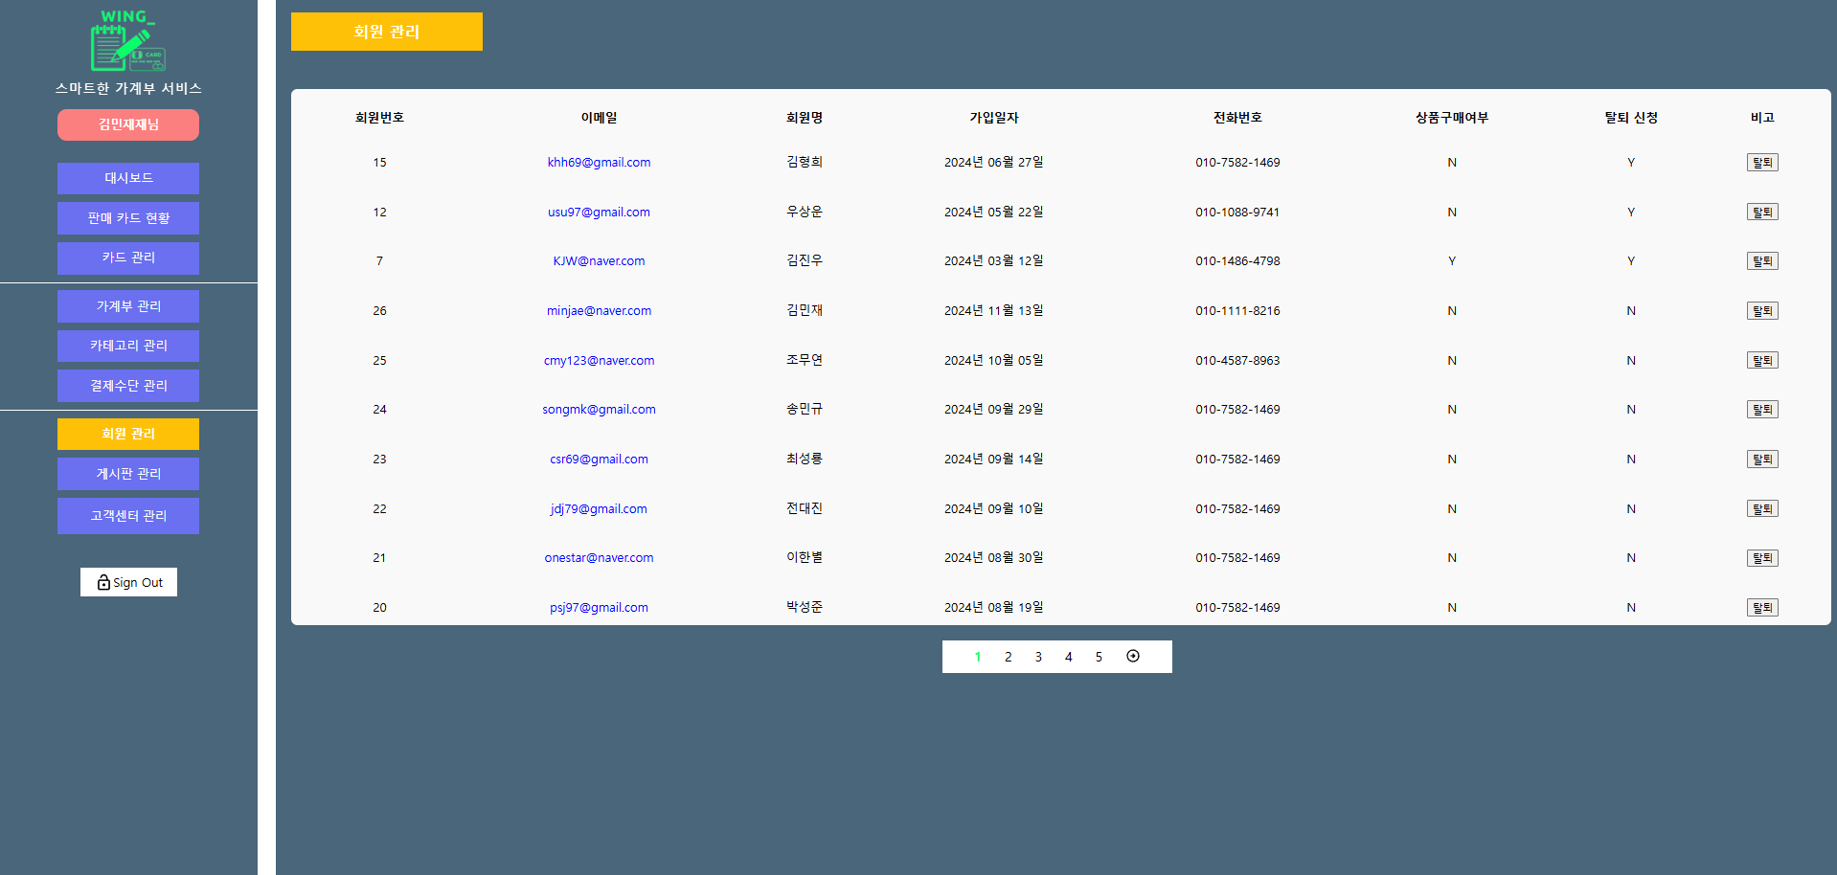
프로젝트 수행 결과 - (관리자)회원 관리
상세 페이지 이동

Slide 48
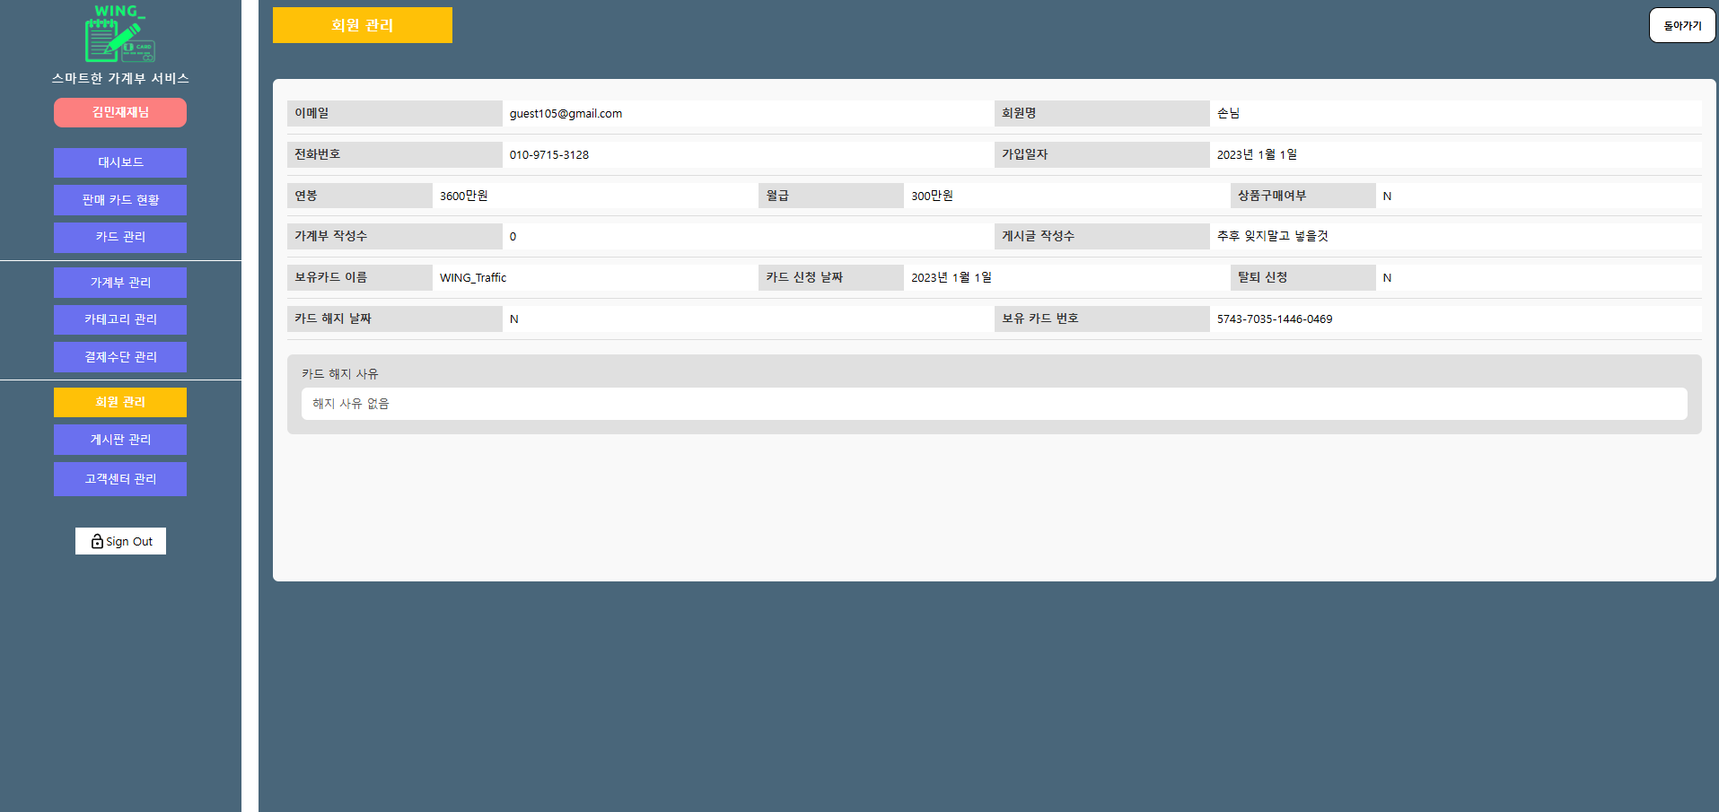
프로젝트 수행 결과 - (관리자)회원 상세

Slide 49
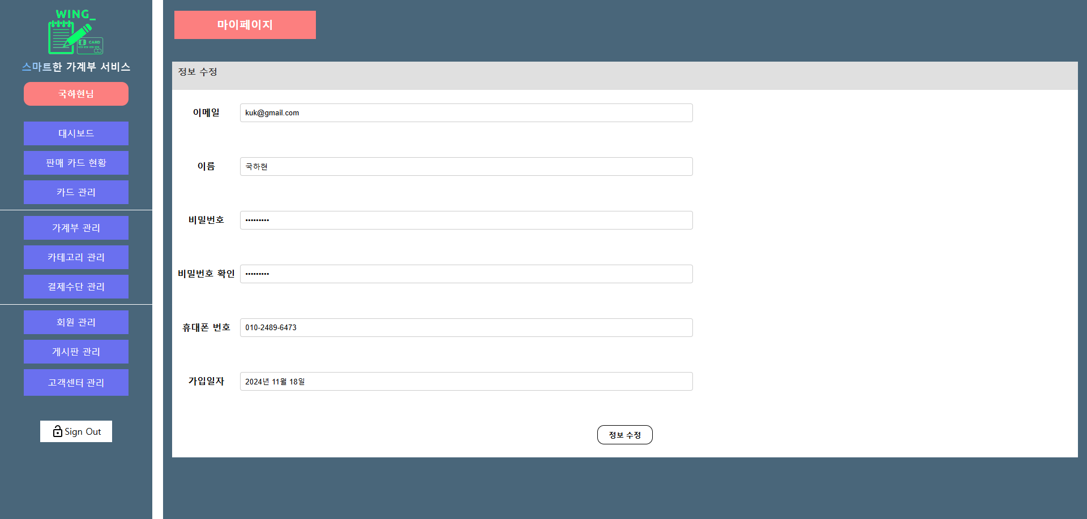
프로젝트 수행 결과 - (관리자)마이페이지

Slide 50
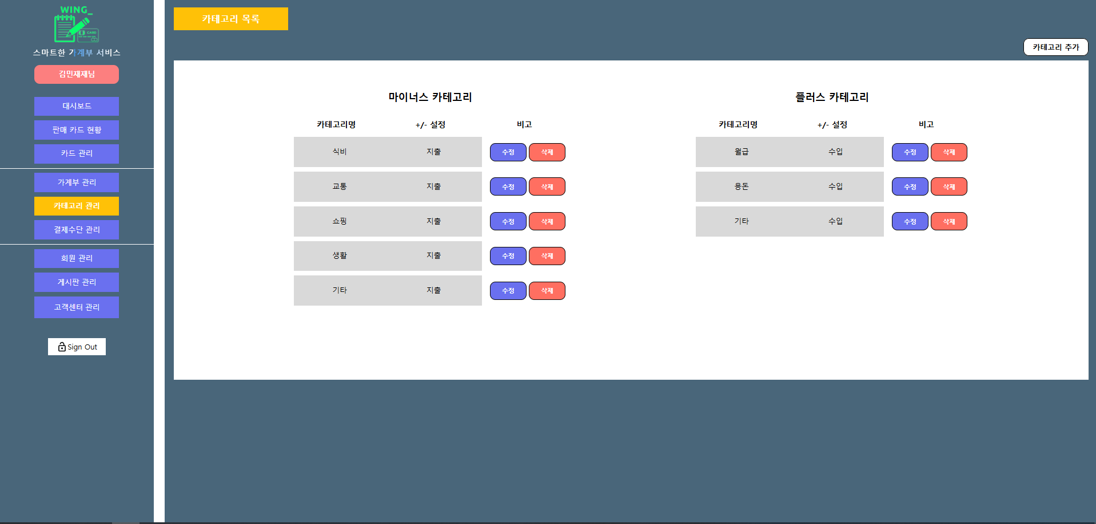
프로젝트 수행 결과 - (관리자)카테고리 관리

Slide 51

프로젝트 수행 결과 - (관리자)카테고리 수정

Slide 52

프로젝트 수행 결과 - (관리자)카테고리 추가

Slide 53

프로젝트 수행 결과 - (관리자)결제수단 관리

Slide 54

프로젝트 수행 결과 - (관리자)결제수단 수정

Slide 55

프로젝트 수행 결과 - (관리자)결제수단 추가

Slide 56

프로젝트 수행 결과 - (관리자)게시판 관리
상세 페이지 이동

Slide 57

프로젝트 수행 결과 - (관리자)게시글 상세

Slide 58

프로젝트 수행 결과 - (관리자)공지사항
상세 페이지 이동

Slide 59

프로젝트 수행 결과 - (관리자)공지사항 상세

Slide 60

프로젝트 수행 결과 - (관리자)공지사항 수정

Slide 61

프로젝트 수행 결과 - (관리자)공지사항 추가

Slide 62

프로젝트 수행 결과 - (관리자)1대1문의 관리
상세 페이지 이동

Slide 63

프로젝트 수행 결과 - (관리자)1대1문의 상세

Slide 64

프로젝트 수행 결과 - (관리자)1대1문의 답변 작성

Slide 65
프로젝트 시연

Slide 66
보완점
국하현(팀장)
토큰이나 이메일 인증 등의 멀티 팩터 인증을 사용해 보안을 강화함
김민재(팀원)
가계부 내용 입력에서 자동 완성 기능 구현 필요
김진우(팀원)
게시판에서 대댓글 구현을 통해 더 강력한 커뮤니티 기능 제공

Slide 67
자체 평가 의견
국하현(팀장)
코드 충돌, push 실수도 있었지만 함께 코드 리뷰도 하고 pr을 적극적으로 사용함으로써 협업에 익숙해질 수 있었다.
또 대화를 통해 문제를 잘 해결해나갔다는 생각이 든다.
김민재(팀원)
초기에 기획한 대로 구체적인 기능을 구현해서 좋았다.
다만 변경되는 부분을 보며 기획과 설계의 중요성을 크게 느꼈다.
김진우(팀원)
RESTful API를 이렇게 많이 사용해 본 건 처음인데 사용해 보니 편해서 좋았다.
또한 화면도 처음 구상한 대로 만들어져서 좋았다.

Slide 68
Thank YOU for watch
“Q&A”

